Slide 1



Uspostava baze podataka Potresni rizik Grada Zagreba
Maja Baniček, Marta Šavor Novak,
Josip Atalić, Mario Uroš
Hrvatski Centar za Potresno Inženjerstvo
Građevinski fakultet, Sveučilište u Zagrebu

Slide 2
Sadržaj:
Uvod
Kreiranje modela baze podataka
Prikupljanje podataka – postojeće baze podataka
Prikupljanje podataka – građani
Prikupljanje podataka – teren (timovi stručnjaka)
Analiza podataka za modele izloženosti kao ulaznih podataka za proračun potresnog rizika
Baze podataka – inženjerske građevine
Zaključak

Slide 3
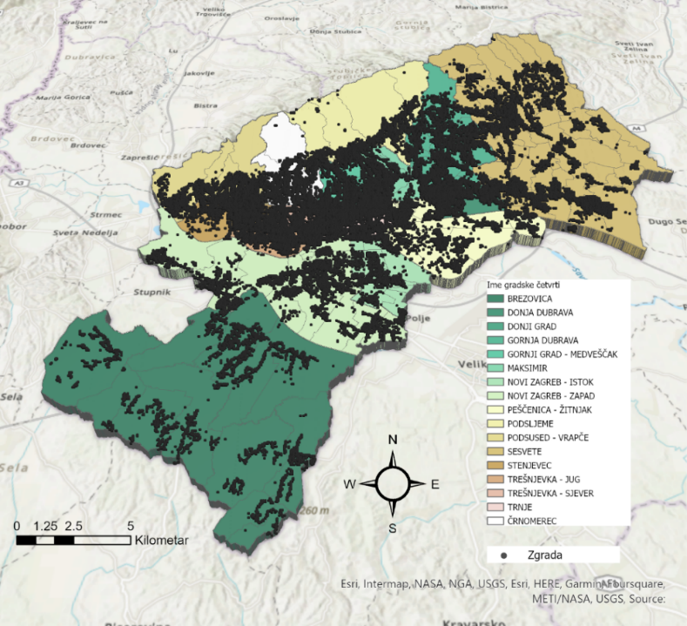
1. Uvod
Što znači uspostava baze podataka kao ulaznog modela za proračun potresnog rizika?
Podaci prikupljeni iz različitih izvora koji se dodatno obrađuju kako bi se razvili tzv. modeli izloženosti (baza podataka).
  Model izloženosti zgrada i građevina
  Model izloženosti stanovništva
  Model ekonomske izloženosti
Notes:
Čemu služe karte potresnog rizika?

Slide 4
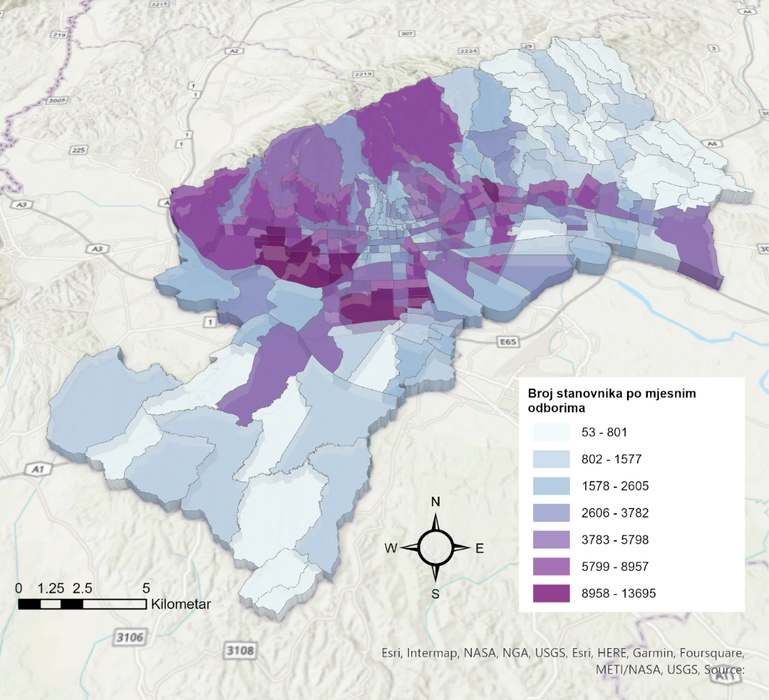
1. Uvod
Što znači uspostava baze podataka kao ulaznog modela za proračun potresnog rizika?
Podaci prikupljeni iz različitih izvora koji se dodatno obrađuju kako bi se razvili tzv. modeli izloženosti (baza podataka).
  Model izloženosti zgrada i građevina
  Model izloženosti stanovništva
  Model ekonomske izloženosti

Slide 5
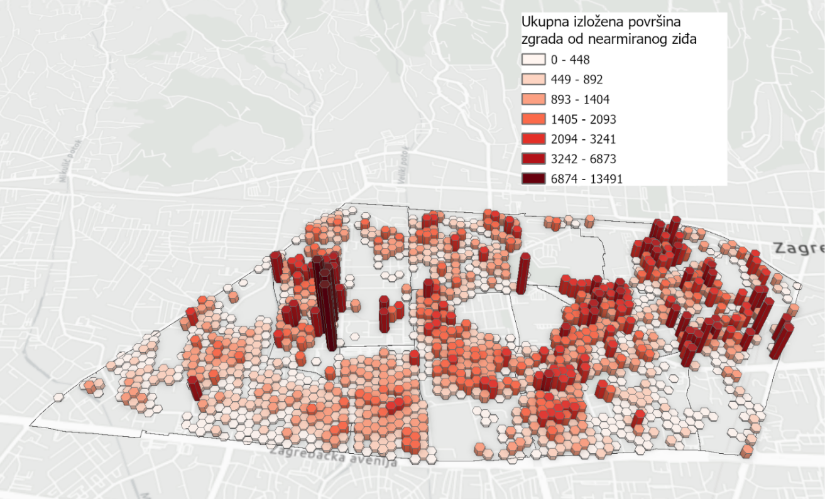
1. Uvod
Što znači uspostava baze podataka kao ulaznog modela za proračun potresnog rizika?
Podaci prikupljeni iz različitih izvora koji se dodatno obrađuju kako bi se razvili tzv. modeli izloženosti (baza podataka).
  Model izloženosti zgrada i građevina
  Model izloženosti stanovništva
  Model ekonomske izloženosti

Slide 6
1. Uvod
Prije samog postupka prikupljanja podataka potrebno je izraditi model/arhitekturu baze podataka te odlučiti:
Koje podatke je potrebno prikupiti?
Kako će se podaci prikupiti?
Da li postoje baze podataka koje sadrže podatke koji bi se mogli iskoristiti za popunjavanje baze podataka ili koji bi se mogli iskoristiti za provjeru prikupljenih podataka?

Slide 7


1. Uvod
Prije samog postupka prikupljanja podataka potrebno je izraditi model/arhitekturu baze podataka te odlučiti:
Koje podatke je potrebno prikupiti?
  35 atributa iz tablice u natječajnoj dokumentaciji - „Podaci za prikupljanje na terenu o građevinama“.
  Dodatne atribute kako bi se baza uskladila s metodologijom procjene potresnog rizika koju koristi Zaklada Global Earthquake Model – GEM.
    OpenQuake - programski paket otvorenog koda za proračun potresne opasnosti i potresnog rizika kojeg je razvila Zaklada GEM u suradnji s najboljim stručnjacima u području potresnog inženjerstva.
Notes:
Čemu služe karte potresnog rizika?

Slide 8

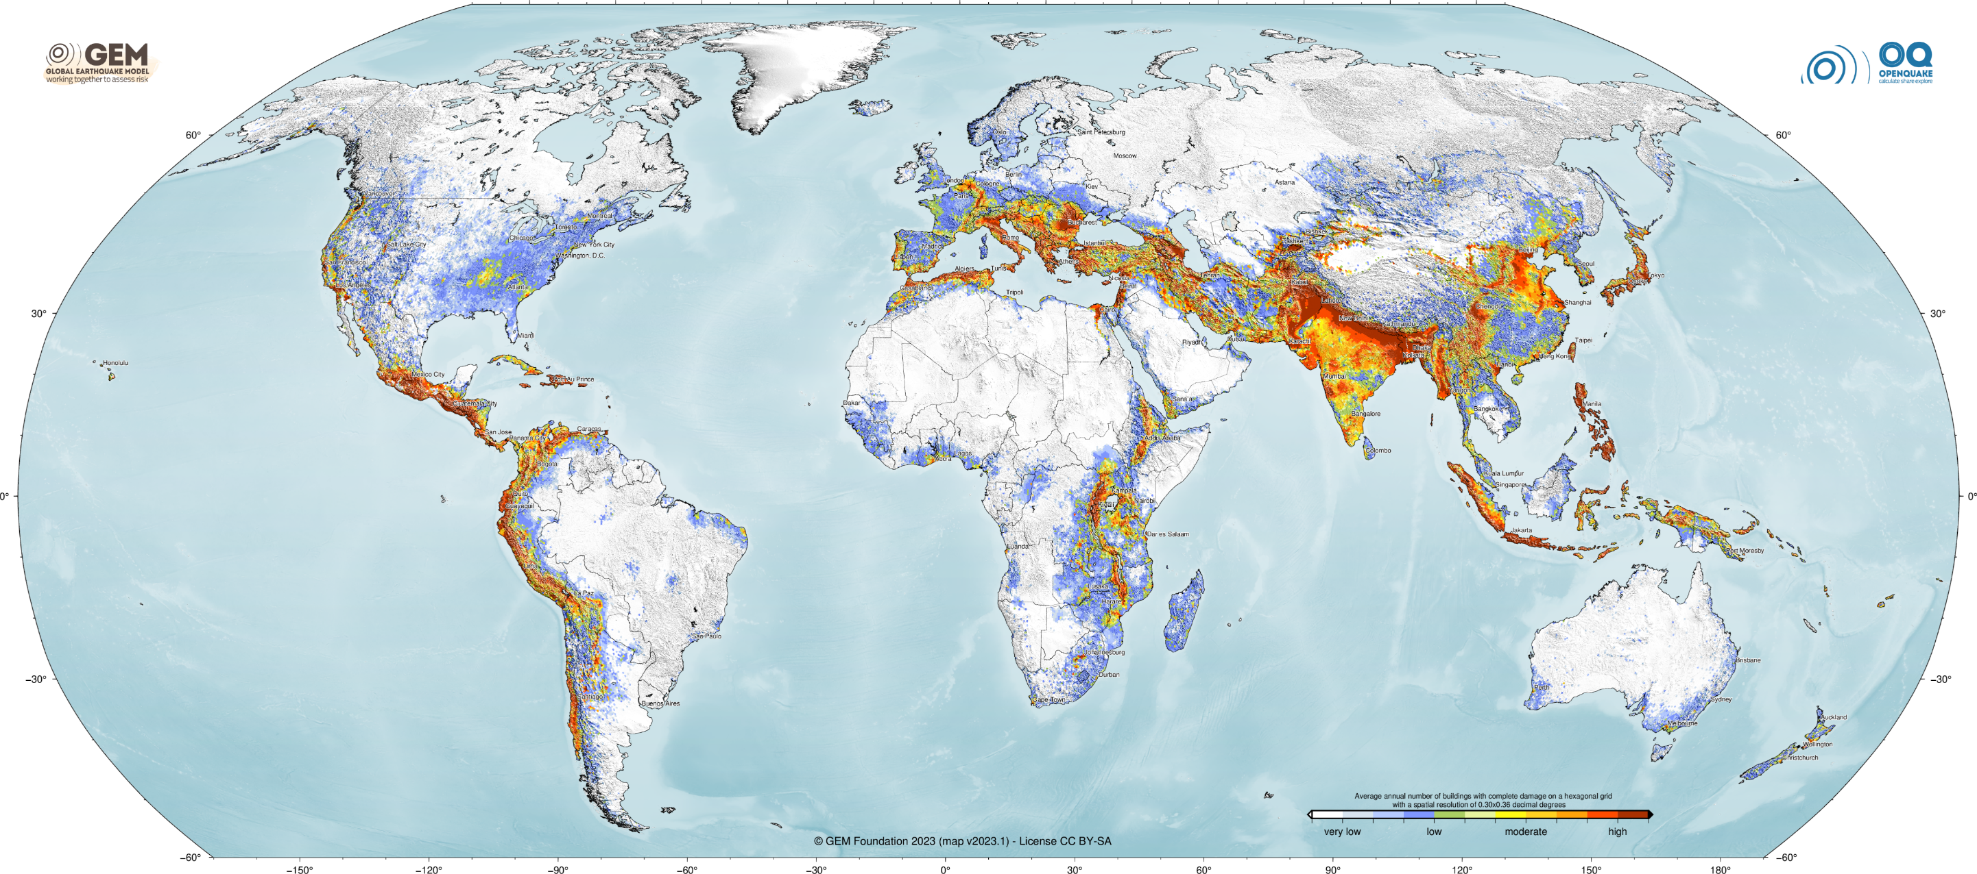
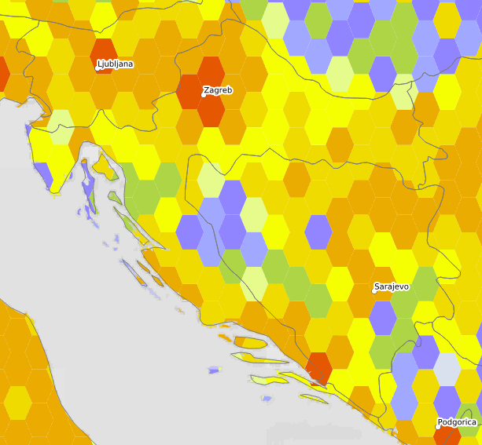
1. Uvod
Globani model potresnog rizika – GEM
V. Silva, A. Calderon, M. Caruso, C. Costa, J. Dabbeek, M.C. Hoyos, Z. Karimzadeh, L. Martins, N. Paul, A. Rao, M. Simionato, C. Yepes-Estrada, H. Crowley, K. Jaiswal (2023). Global Earthquake Model (GEM) Seismic Risk Map (version 2023.1),
Notes:
Čemu služe karte potresnog rizika?

Slide 9


1. Uvod
Prije samog postupka prikupljanja podataka potrebno je odlučiti:
Koje je podatke potrebno prikupiti?
Alat koji će se koristiti za prikupljanje podataka. (GIS)

Slide 10
1. Uvod
Koji ALAT će se koristiti za kreiranje modela baze i prikupljanje podataka?
Uspostava baze koja sadrži veliki broj podataka, kao što je baza o zgradama grada Zagreba, omogućena je korištenjem geoinformacijskog sustava (GIS).
Prednost korištenja GIS sustava u postupku procjene potresnog rizika:
  Prikupljanje podataka za modele izloženosti.
  Mogućnost korištenje različitih programskih skripti za obradu prikupljenih podataka.
  Mogućnost analize, obrade i prilagodbe podataka iz drugih baze te njihovo objedinjavanje u jedinstvenu bazu podataka.
  Vizualni prikaz pojedinih atributa i ulaznih modela za proračun potresnog rizika na kartama.
  Prikazivanje rezultata proračuna potresnog rizika na kartama.
Notes:
Prikupljanje podataka o zgradama za izradu modela izloženosti zgrada i ostale infrastrukture na osobnom računalu ili izravno na terenu.
Prikaz ulaznih modela za proračun potresnog rizika u obliku karata potresne opasnosti i modela izloženosti.
Prikazivanje rezultata proračuna potresnog rizika na kartama.
Korištenje različitih programskih skripti za automatizirani postupak prikazivanja rezultata na kartama, proračuna potresnog hazarda, obrade prikupljenih podataka unutar modela izloženosti te proračuna potresnog rizika.

Slide 11
1. Uvod
Prije samog postupka prikupljanja podataka potrebno je odlučiti:
Koje je podatke potrebno prikupiti?
Alat koji će se koristiti za prikupljanje podataka. (GIS)
Kako će se podaci prikupljati?
  Na terenu i na računalima – tim stručnjaka.
  Da li postoje baze koje sadrže podatke korisne za popunjavanje baze ili koji bi se mogli iskoristiti za provjeru prikupljenih podataka?
    Tko posjeduje te podatke i kako doći do tih podataka?

Slide 12
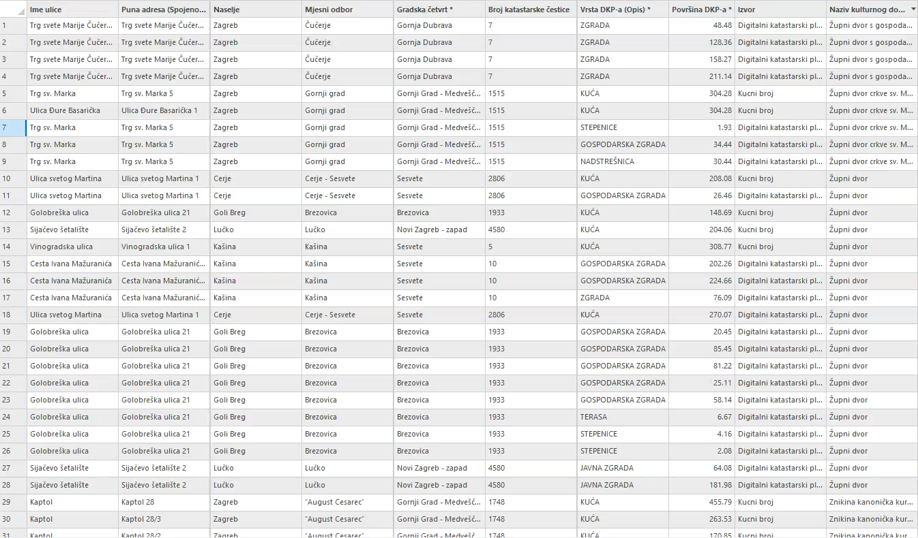
2. Kreiranje modela baze podataka
Dio baze podataka o konstrukcijskim svojstvima zgrada u tabličnom obliku:
Baza podataka je tablica.
Svaki red tablice predstavlja neki objekt (entitet) - pojedinu zgradu
  baza Grada Zagreba sadrži
  cca 325 000 zgrada
Stupci sadrže atributne vrijednosti, odnosno, podatke o zgradama

Slide 13
2. Kreiranje modela baze podataka
Iz baze podataka izrađuju se modeli izloženosti:
  Sadrži podatke o konstrukcijskim svojstvima zgrada, korisnicima zgrada, a koji su ključni za provedbu procjene potresnog rizika:
    Konstrukcijska svojstva: materijal i tip konstrukcije zgrade, godina izgradnje, katnost, namjena zgrade (stambena, obrazovna, poslovna itd.), razina duktilnosti konstrukcije itd.
  O kvaliteti podataka iz modela izloženosti uvelike ovisi i razina kvalitete rezultata proračuna potresnog rizika za promatrano područje.
Notes:
Kombinacijom atributa određuje se tipologija zgrada, pa se prema tome u konačnici svakoj zgradi pridružuje taksonomijska oznaka prema njenim atributima u skladu s GEM taksonomijom

Slide 14
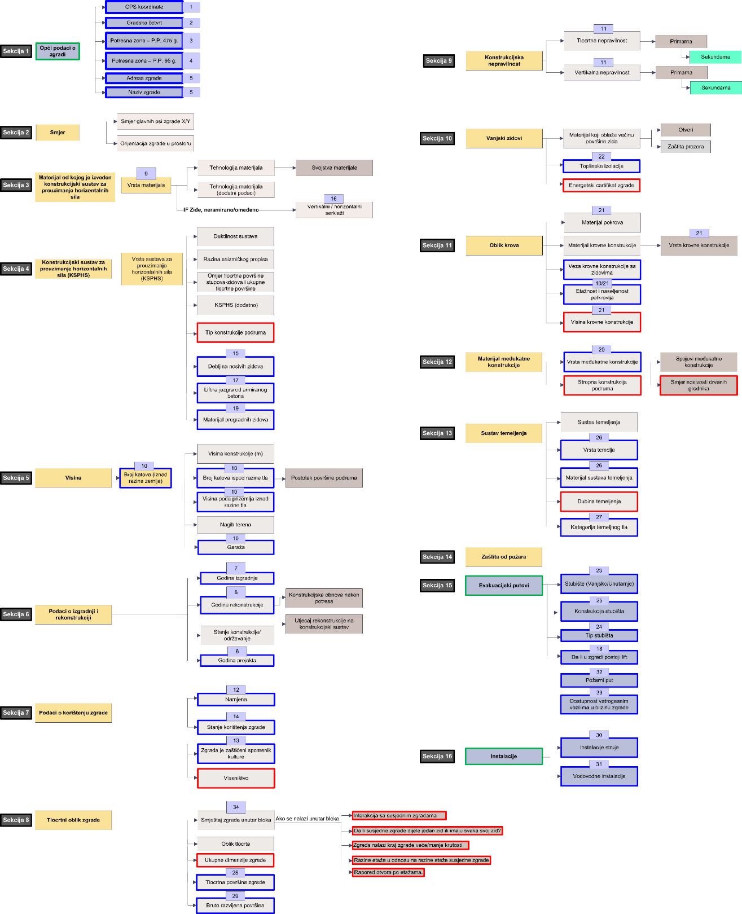
2. Kreiranje modela baze
podataka
Bazom podataka kreirana je u koordinaciji s tvrtkom GDi d.o.o., koja je u projektu zadužena za programska rješenja i za izradu modela baze podataka za potrebe ovog projekta.
Kreiranje takve baze podataka je ključno jer prije početka ovog projekta nije postojala kvalitetna početna podloga (sloj).
Online upitnik kroz ArcGIS Survey123 aplikaciju
Notes:
Trenutno obrađene točke sadržavaju niz atributa o građevinama (neki i nisu potrebni za procjene rizika), ali ključno je što se podaci prikupljeni iz pregleda oštećenja i uporabljivosti građevina te postojećih procjena rizika dobro poklapaju s podacima prema projektnom zadatku odnosno podacima predviđenim za uspostavu modela baze podataka jer slijede istu ideju opisa nosive konstrukcije. Pritom govorimo o atributima: tip konstrukcije (atribut 9 iz natječajne dokumentacije), katnost (atribut 10), pravilnost konstrukcije (atribut 11), debljina nosivih zidova (atribut 15), AB serklaži (atribut 16), pregradni zidovi (atribut 19), međukatne konstrukcije (atribut 20), krovište (atribut 21), konstrukcija stubišta (atribut 25), temelji (atribut 26), tlocrtna površina zgrade (atribut 28), BRP (atribut 29), kontakt sa susjednom zgradom (atribut 34) i vidljiva oštećenja (atribut 35). Dodatno, osim opisa nosive konstrukcije u bazu pregleda oštećenja su upisivani i ostali podaci poput godine izgradnje (atribut 7) i godine rekonstrukcije (atribut 8).
Pojedini atributi poput potresne zone za p.p. 475 god (atribut 3), p.p. 95 god (atribut 4) i kategorija temeljnog tla (atribut 27) su definirani koristeći raspoložive karte odnosno rezultate postojećih istraživanja (primjerice Karte potresnih područja Republike Hrvatske i slično), a isti će se dodatno provjeravati i nadopunjavati sukladno istraživanjima predviđenim u Aktivnosti 2. Ostali atributi koji nisu toliko vezani za konstrukciju građevine već više za interventne službe – primjerice podaci o liftu (atributi 17 i 18), podaci o stubištu (atributi 23, 24 i 25), toplinskoj izolaciji (atribut 22), podaci o instalacijama (atributi 30 i 31) i podaci o vezani za djelovanje požara (atributi 32 i 33) su definirani u suradnji s gradskim službama prema trenutno raspoloživim podacima.
Sukladno navedenom, očito je da nisu svi ugovorom definirani atributi uvijek primjenjivi na sve građevine pa se za takve slučajeve koristio atribut ''nije primjenjivo'' (primjerice, AB serklaža nemamo kod AB zgrada već se oni prvenstveno odnose za zidane zgrade).
Sve navedeno ističe važnost izrade kvalitetne baze podataka koja bi obuhvatila sve procese, a u nastavku je izdvojen dio vrlo opsežnih radova kreiranja modela baze podataka koji se rade od početka projekta i očekuje se završetak za mjesec dana. Struktura modela baze podataka (Slika 4) je prilagođena atributima definiranim projektnim zadatkom (natječajem), iskustvima nakon potresa u Zagrebu i Petrinji, potrebama gradskih službi, a posebice procesima prikupljanja atributa na terenu imajući u vidu i završnu procjenu rizika.

Slide 15
2. Kreiranje modela baze
podataka
Model se sastoji 16 glavnih sekcija
35 atributa iz natječajne dokumentacija (plavo)
+
Atributi za GEM/GED4ALL taksonomiju
Svaki atribut i domena opisani su šifrom iz GEM taksonomije:
MUR+CLBRS+MOL/LWAL+DNO+CDL/H:1/YBET:1945_1964/0/BP1+AOSH+PLFR/IRRE+0:0+0:0/RSH3+RMT1+MRW+RWO2+RWCN/FC+FC0+FWCP/FOSN+FOST+FMUC
Model je dodatno prilagođen zgradama Grada Zagreba i područja Republike Hrvatske
Notes:
Trenutno obrađene točke sadržavaju niz atributa o građevinama (neki i nisu potrebni za procjene rizika), ali ključno je što se podaci prikupljeni iz pregleda oštećenja i uporabljivosti građevina te postojećih procjena rizika dobro poklapaju s podacima prema projektnom zadatku odnosno podacima predviđenim za uspostavu modela baze podataka jer slijede istu ideju opisa nosive konstrukcije. Pritom govorimo o atributima: tip konstrukcije (atribut 9 iz natječajne dokumentacije), katnost (atribut 10), pravilnost konstrukcije (atribut 11), debljina nosivih zidova (atribut 15), AB serklaži (atribut 16), pregradni zidovi (atribut 19), međukatne konstrukcije (atribut 20), krovište (atribut 21), konstrukcija stubišta (atribut 25), temelji (atribut 26), tlocrtna površina zgrade (atribut 28), BRP (atribut 29), kontakt sa susjednom zgradom (atribut 34) i vidljiva oštećenja (atribut 35). Dodatno, osim opisa nosive konstrukcije u bazu pregleda oštećenja su upisivani i ostali podaci poput godine izgradnje (atribut 7) i godine rekonstrukcije (atribut 8).
Pojedini atributi poput potresne zone za p.p. 475 god (atribut 3), p.p. 95 god (atribut 4) i kategorija temeljnog tla (atribut 27) su definirani koristeći raspoložive karte odnosno rezultate postojećih istraživanja (primjerice Karte potresnih područja Republike Hrvatske i slično), a isti će se dodatno provjeravati i nadopunjavati sukladno istraživanjima predviđenim u Aktivnosti 2. Ostali atributi koji nisu toliko vezani za konstrukciju građevine već više za interventne službe – primjerice podaci o liftu (atributi 17 i 18), podaci o stubištu (atributi 23, 24 i 25), toplinskoj izolaciji (atribut 22), podaci o instalacijama (atributi 30 i 31) i podaci o vezani za djelovanje požara (atributi 32 i 33) su definirani u suradnji s gradskim službama prema trenutno raspoloživim podacima.
Sukladno navedenom, očito je da nisu svi ugovorom definirani atributi uvijek primjenjivi na sve građevine pa se za takve slučajeve koristio atribut ''nije primjenjivo'' (primjerice, AB serklaža nemamo kod AB zgrada već se oni prvenstveno odnose za zidane zgrade).
Sve navedeno ističe važnost izrade kvalitetne baze podataka koja bi obuhvatila sve procese, a u nastavku je izdvojen dio vrlo opsežnih radova kreiranja modela baze podataka koji se rade od početka projekta i očekuje se završetak za mjesec dana. Struktura modela baze podataka (Slika 4) je prilagođena atributima definiranim projektnim zadatkom (natječajem), iskustvima nakon potresa u Zagrebu i Petrinji, potrebama gradskih službi, a posebice procesima prikupljanja atributa na terenu imajući u vidu i završnu procjenu rizika.

Slide 16
3. Prikupljanje podataka
Izvori iz kojih će se prikupljati podaci:
  Podaci iz postojećih baza/snimaka
  Građani – online upitnik
  Teren – timovi koji ispunjavaju podatke
Notes:
Trenutno obrađene točke sadržavaju niz atributa o građevinama (neki i nisu potrebni za procjene rizika), ali ključno je što se podaci prikupljeni iz pregleda oštećenja i uporabljivosti građevina te postojećih procjena rizika dobro poklapaju s podacima prema projektnom zadatku odnosno podacima predviđenim za uspostavu modela baze podataka jer slijede istu ideju opisa nosive konstrukcije. Pritom govorimo o atributima: tip konstrukcije (atribut 9 iz natječajne dokumentacije), katnost (atribut 10), pravilnost konstrukcije (atribut 11), debljina nosivih zidova (atribut 15), AB serklaži (atribut 16), pregradni zidovi (atribut 19), međukatne konstrukcije (atribut 20), krovište (atribut 21), konstrukcija stubišta (atribut 25), temelji (atribut 26), tlocrtna površina zgrade (atribut 28), BRP (atribut 29), kontakt sa susjednom zgradom (atribut 34) i vidljiva oštećenja (atribut 35). Dodatno, osim opisa nosive konstrukcije u bazu pregleda oštećenja su upisivani i ostali podaci poput godine izgradnje (atribut 7) i godine rekonstrukcije (atribut 8).
Pojedini atributi poput potresne zone za p.p. 475 god (atribut 3), p.p. 95 god (atribut 4) i kategorija temeljnog tla (atribut 27) su definirani koristeći raspoložive karte odnosno rezultate postojećih istraživanja (primjerice Karte potresnih područja Republike Hrvatske i slično), a isti će se dodatno provjeravati i nadopunjavati sukladno istraživanjima predviđenim u Aktivnosti 2. Ostali atributi koji nisu toliko vezani za konstrukciju građevine već više za interventne službe – primjerice podaci o liftu (atributi 17 i 18), podaci o stubištu (atributi 23, 24 i 25), toplinskoj izolaciji (atribut 22), podaci o instalacijama (atributi 30 i 31) i podaci o vezani za djelovanje požara (atributi 32 i 33) su definirani u suradnji s gradskim službama prema trenutno raspoloživim podacima.
Sukladno navedenom, očito je da nisu svi ugovorom definirani atributi uvijek primjenjivi na sve građevine pa se za takve slučajeve koristio atribut ''nije primjenjivo'' (primjerice, AB serklaža nemamo kod AB zgrada već se oni prvenstveno odnose za zidane zgrade).
Sve navedeno ističe važnost izrade kvalitetne baze podataka koja bi obuhvatila sve procese, a u nastavku je izdvojen dio vrlo opsežnih radova kreiranja modela baze podataka koji se rade od početka projekta i očekuje se završetak za mjesec dana. Struktura modela baze podataka (Slika 4) je prilagođena atributima definiranim projektnim zadatkom (natječajem), iskustvima nakon potresa u Zagrebu i Petrinji, potrebama gradskih službi, a posebice procesima prikupljanja atributa na terenu imajući u vidu i završnu procjenu rizika.

Slide 17
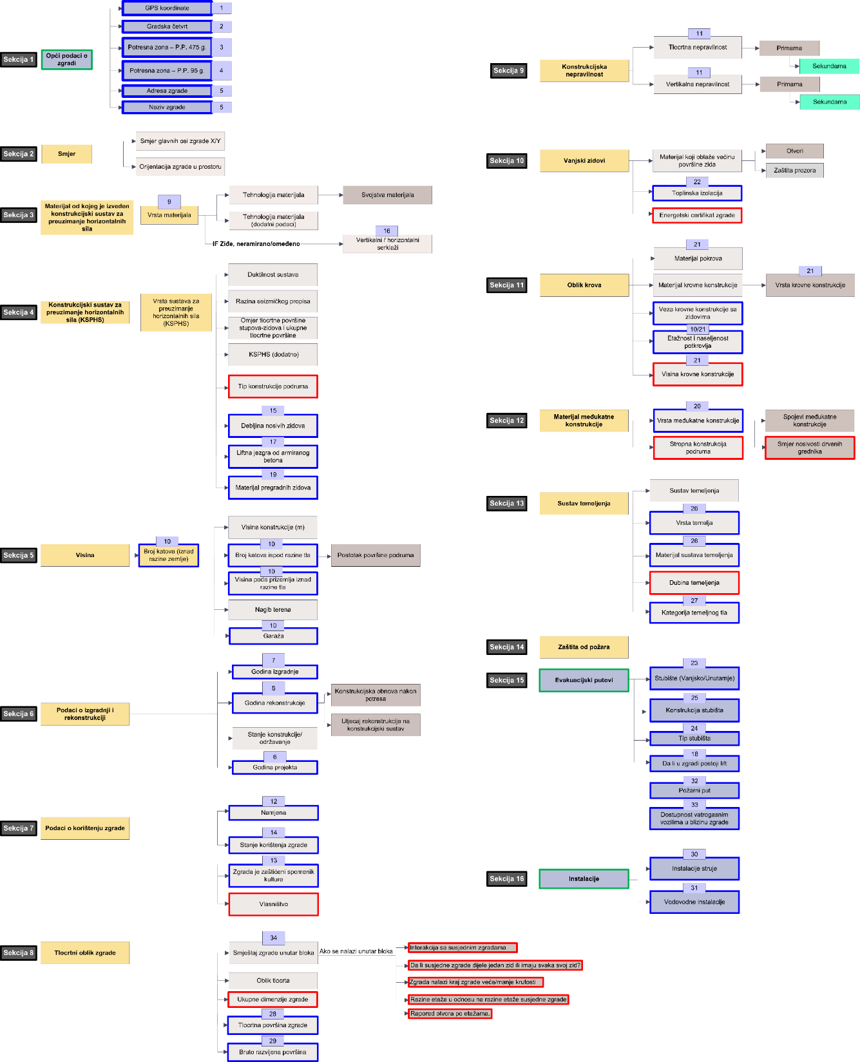
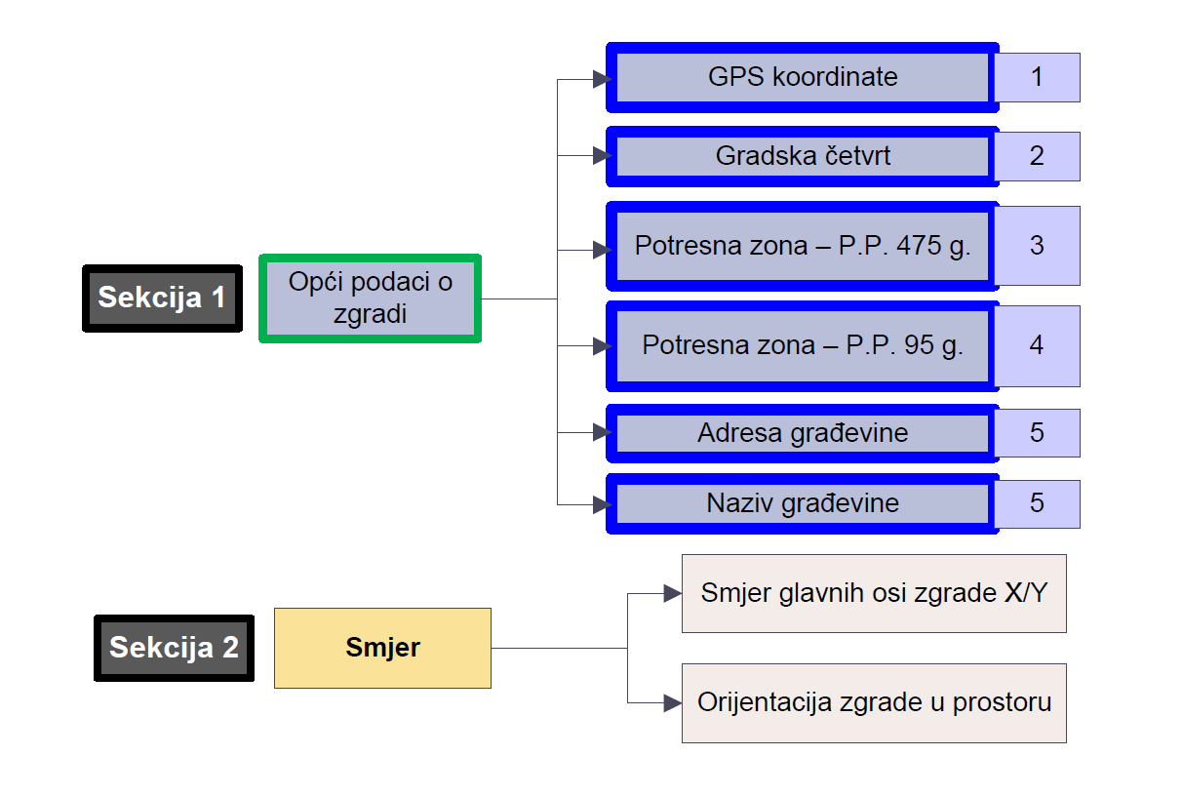
3. Prikupljanje podataka
– postojeće baze podataka
Nekoliko atributa je bilo dostupno iz postojećih baza podataka raspoloživih u državnim i gradskim službama
  Registar prostornih jedinica (RPJ)
  Digitalni katastarski plan (DKP)
  Podaci o nazivima ustanova javne i društvene namjene Grada Zagreba
Notes:
Trenutno obrađene točke sadržavaju niz atributa o građevinama (neki i nisu potrebni za procjene rizika), ali ključno je što se podaci prikupljeni iz pregleda oštećenja i uporabljivosti građevina te postojećih procjena rizika dobro poklapaju s podacima prema projektnom zadatku odnosno podacima predviđenim za uspostavu modela baze podataka jer slijede istu ideju opisa nosive konstrukcije. Pritom govorimo o atributima: tip konstrukcije (atribut 9 iz natječajne dokumentacije), katnost (atribut 10), pravilnost konstrukcije (atribut 11), debljina nosivih zidova (atribut 15), AB serklaži (atribut 16), pregradni zidovi (atribut 19), međukatne konstrukcije (atribut 20), krovište (atribut 21), konstrukcija stubišta (atribut 25), temelji (atribut 26), tlocrtna površina zgrade (atribut 28), BRP (atribut 29), kontakt sa susjednom zgradom (atribut 34) i vidljiva oštećenja (atribut 35). Dodatno, osim opisa nosive konstrukcije u bazu pregleda oštećenja su upisivani i ostali podaci poput godine izgradnje (atribut 7) i godine rekonstrukcije (atribut 8).
Pojedini atributi poput potresne zone za p.p. 475 god (atribut 3), p.p. 95 god (atribut 4) i kategorija temeljnog tla (atribut 27) su definirani koristeći raspoložive karte odnosno rezultate postojećih istraživanja (primjerice Karte potresnih područja Republike Hrvatske i slično), a isti će se dodatno provjeravati i nadopunjavati sukladno istraživanjima predviđenim u Aktivnosti 2. Ostali atributi koji nisu toliko vezani za konstrukciju građevine već više za interventne službe – primjerice podaci o liftu (atributi 17 i 18), podaci o stubištu (atributi 23, 24 i 25), toplinskoj izolaciji (atribut 22), podaci o instalacijama (atributi 30 i 31) i podaci o vezani za djelovanje požara (atributi 32 i 33) su definirani u suradnji s gradskim službama prema trenutno raspoloživim podacima.
Sukladno navedenom, očito je da nisu svi ugovorom definirani atributi uvijek primjenjivi na sve građevine pa se za takve slučajeve koristio atribut ''nije primjenjivo'' (primjerice, AB serklaža nemamo kod AB zgrada već se oni prvenstveno odnose za zidane zgrade).
Sve navedeno ističe važnost izrade kvalitetne baze podataka koja bi obuhvatila sve procese, a u nastavku je izdvojen dio vrlo opsežnih radova kreiranja modela baze podataka koji se rade od početka projekta i očekuje se završetak za mjesec dana. Struktura modela baze podataka (Slika 4) je prilagođena atributima definiranim projektnim zadatkom (natječajem), iskustvima nakon potresa u Zagrebu i Petrinji, potrebama gradskih službi, a posebice procesima prikupljanja atributa na terenu imajući u vidu i završnu procjenu rizika.

Slide 18
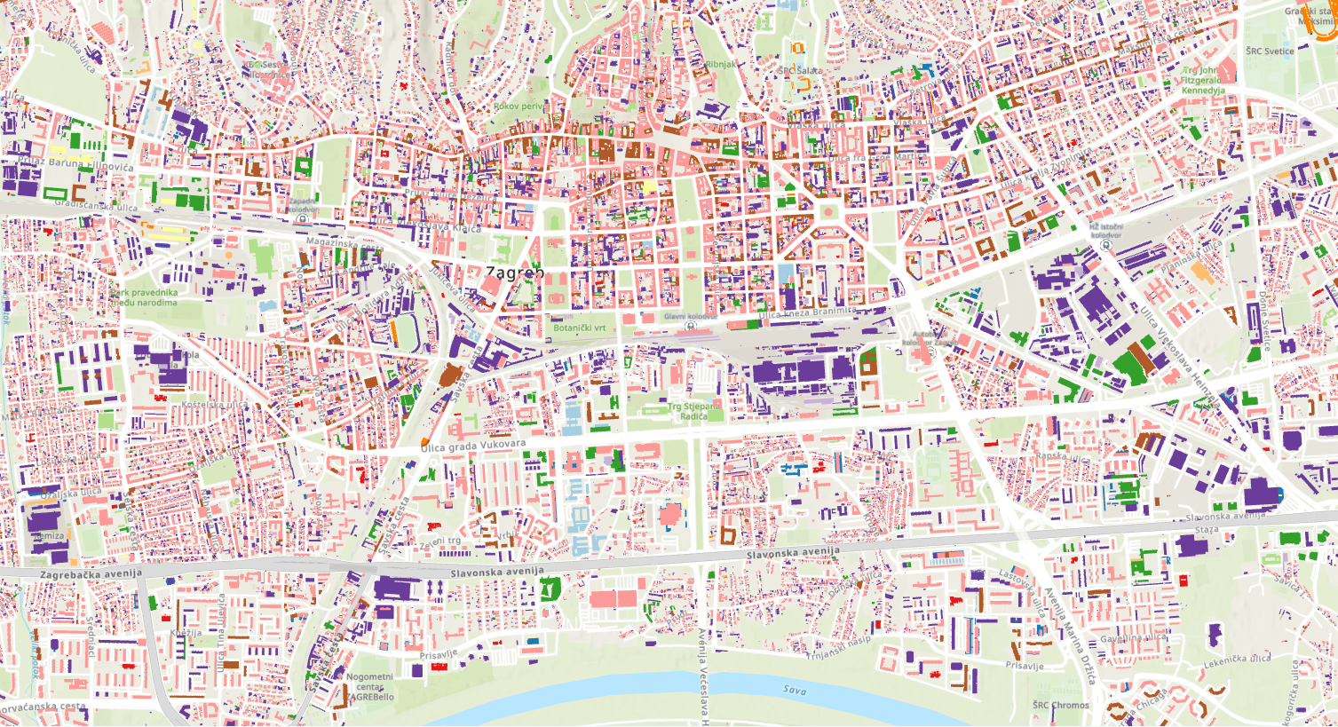
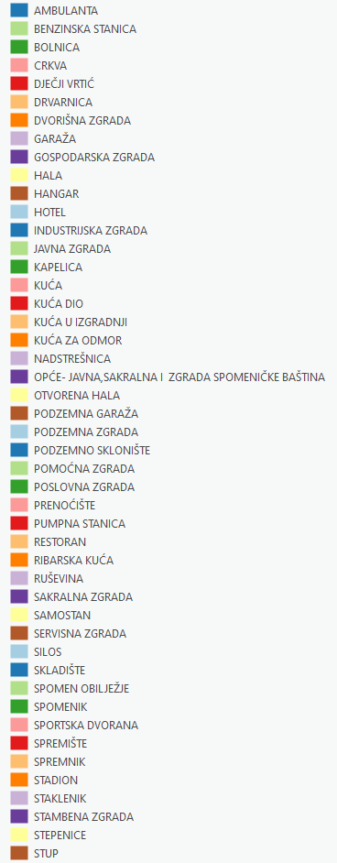
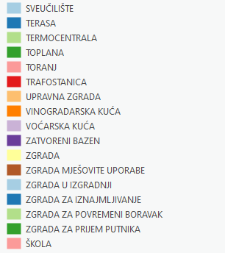
3. Prikupljanje podataka – postojeće baze podataka
  Digitalni katastarski plan (DKP): namjena zgrada, tlocrtni oblik zgrada

Slide 19
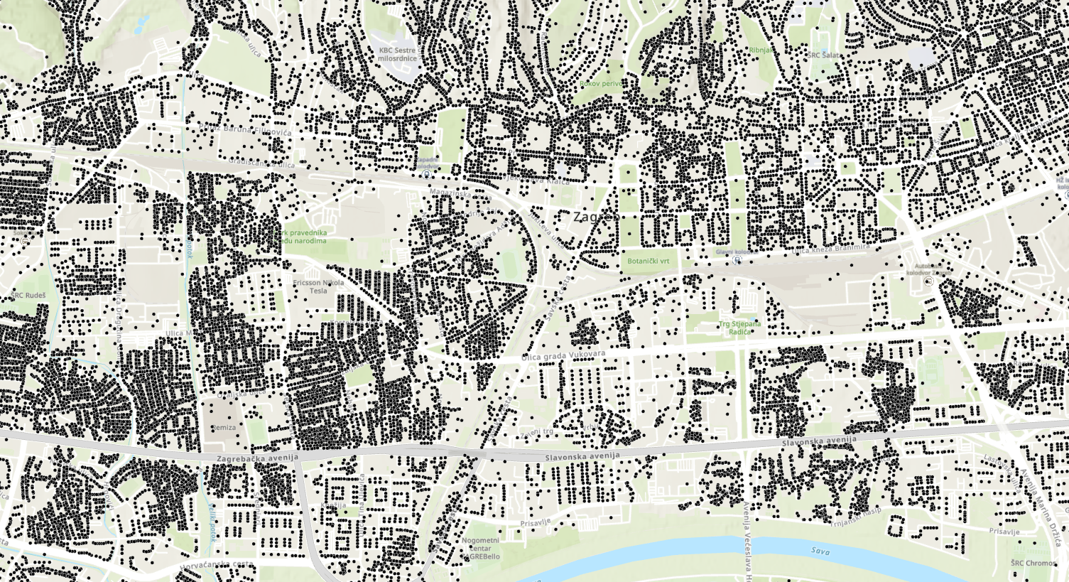
3. Prikupljanje podataka – postojeće baze podataka
  Registar prostornih jedinica (RPJ): adresa, naselje, gradska četvrt, statistički krug, popisni krug itd.

Slide 20
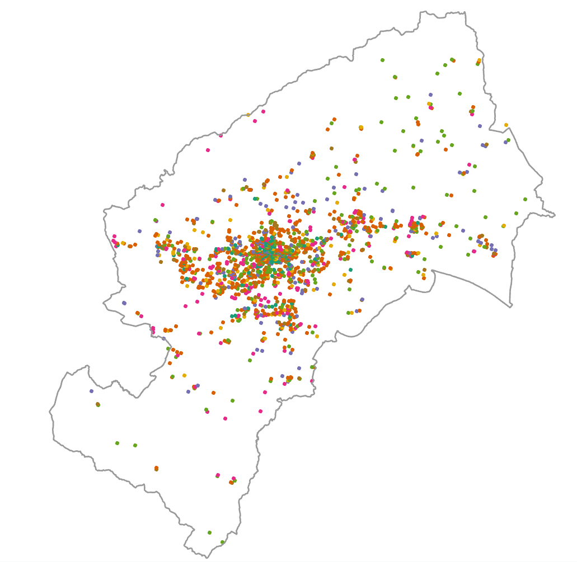
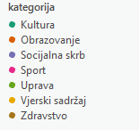
3. Prikupljanje podataka – postojeće baze podataka
Nazivi, kategorije i potkategorije
ustanova javne namjene Grada
Zagreba

Slide 21
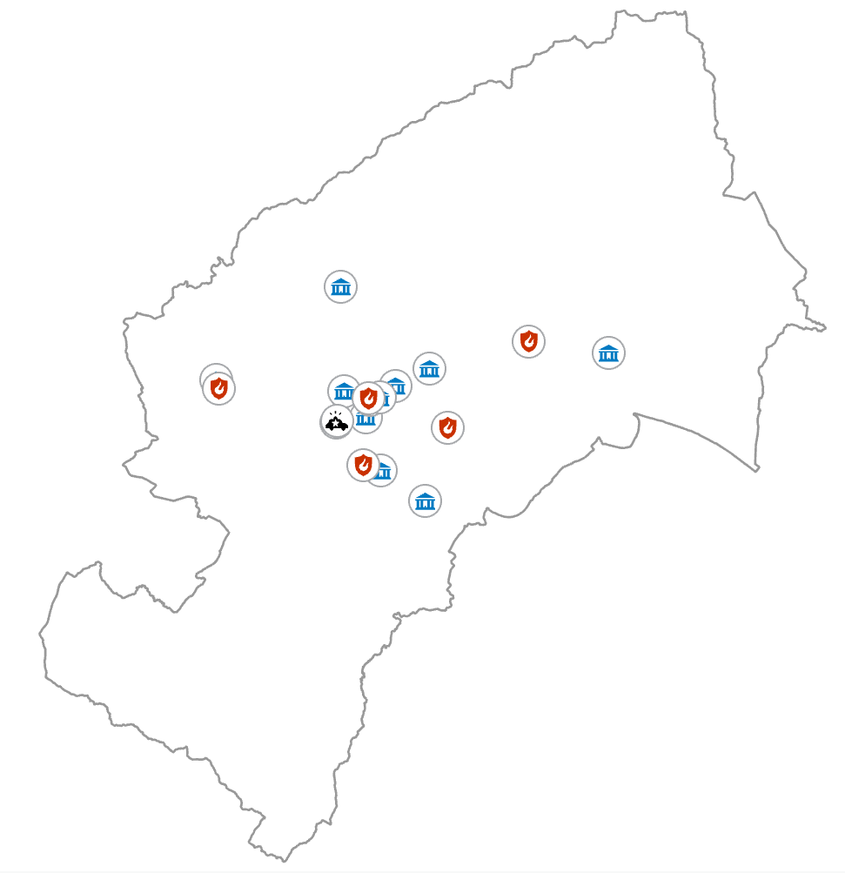
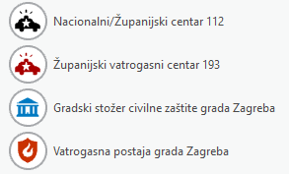
3. Prikupljanje podataka – postojeće baze podataka
Nazivi, kategorije i potkategorije
ustanova javne namjene Grada
Zagreba

Slide 22

3. Prikupljanje podataka – postojeće baze podataka
Preklapanjem RPJ, DKP baze i baze s nazivima zgrada javnih namjena GZ dobivaju se podaci o:
  GPS koordinatama
  Gradskim četvrtima
  Adresama građevina
  Nazivi građevina
Notes:
Primjerice, podloga na temelju koje je definiran projektni zadatak (natječaj) i prema kojoj se definirao broj od oko 300.000 građevina je uključivala preklop tri službene/dostupne baze podataka - Digitalnog katastarskog plana (DKP, izvor: Gradski ured za katastar i geodetske poslove), Registra prostornih jedinica (RPJ izvor: Gradski ured za katastar i geodetske poslove) i Postojeće namjene površina 2020. (izvor: Gradski ured za strategijsko planiranje i razvoj Grada), a s ciljem dobivanja početne informacije o građevinama na području Grada Zagreba obzirom da još uvijek ne postoji Registar zgrada.

Slide 23
2. Kreiranje modela baze
podataka i prikupljanje podataka
Nekoliko atributa je bilo dostupno iz postojećih baza podataka raspoloživih u gradskim službama, a to su:
  GPS koordinata
  Gradska četvrt
  Adresa građevine
  Naziv građevine
  Potresna zona – P.P. 475 g.
  Potresna zona – P.P. 95 g.
Notes:
Pojedini atributi poput potresne zone za p.p. 475 god (atribut 3), p.p. 95 god (atribut 4) su definirani koristeći raspoložive karte odnosno rezultate postojećih istraživanja (primjerice Karte potresnih područja Republike Hrvatske i slično), a isti će se dodatno provjeravati i nadopunjavati sukladno istraživanjima predviđenim u Aktivnosti 2.

Slide 24
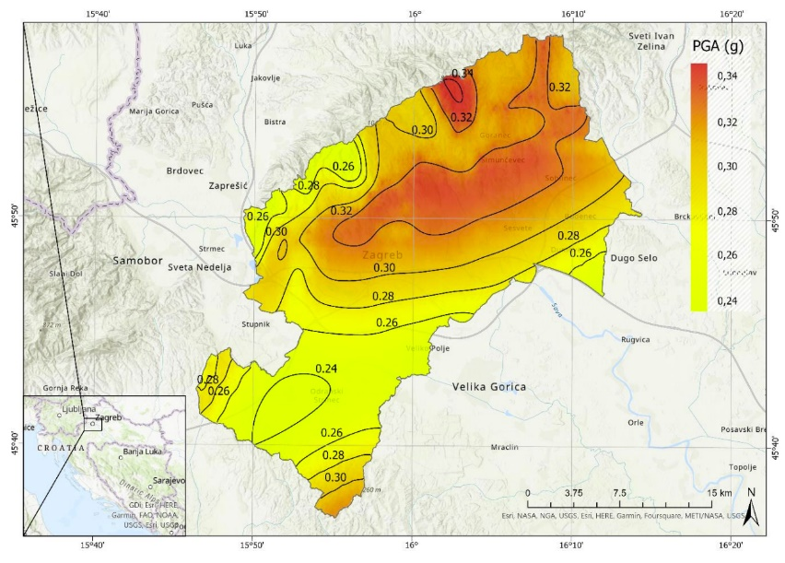
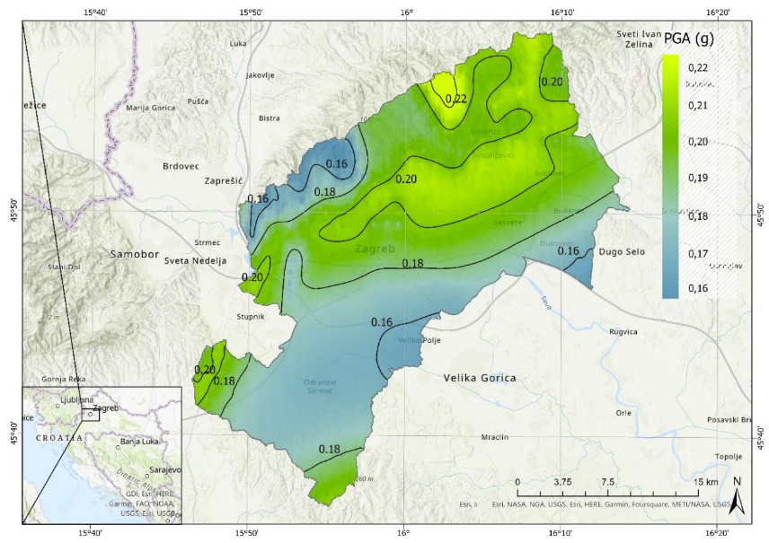
3. Prikupljanje podataka – postojeće baze podataka
Nekoliko atributa je bilo dostupno iz postojećih baza podataka raspoloživih u gradskim službama, a to su:
  GPS koordinata
  Gradska četvrt
  Adresa građevine
  Naziv građevine
  Potresna zona:
  P.P. 475 g.
  P.P. 95 g.
Karte seizmičkog hazarda na realnoj površini za područje Grada Zagreba prikazane srednjom vrijednost PGA (u jedinicama g) za povratno razdoblje od 475 godina (lijevo) i 95 godina (desno)
Seizmička istraživanja u sklopu projekta „Procjena potresnog rizika grada zagreba“ - faza 1 i faza 2, Sović. I., Markušić S., Fiket T., Ivančić I., Kuk K., Šariri K., Ivančić J.
Notes:
Kroz aktivnost 2 provedena su geotehnička, geološka i druga istraživanja i pregled dostupne literature i podataka iz nekih drugih postojićih projekta te su Primjenom programskog paketa OpenQuake za područje Grada Zagreba izračunati
parametri seizmičkog hazarda za povratna razdoblja od 95 i 475 godina.
Karta seizmičkog hazarda na realnoj površini za područje Grada Zagreba - prikazana je srednja vrijednost PGA (u jedinicama g) za povratno razdoblje od 475 godina (vjerojatnost prekoračenja od 10% tijekom 50 godina),.

Slide 25
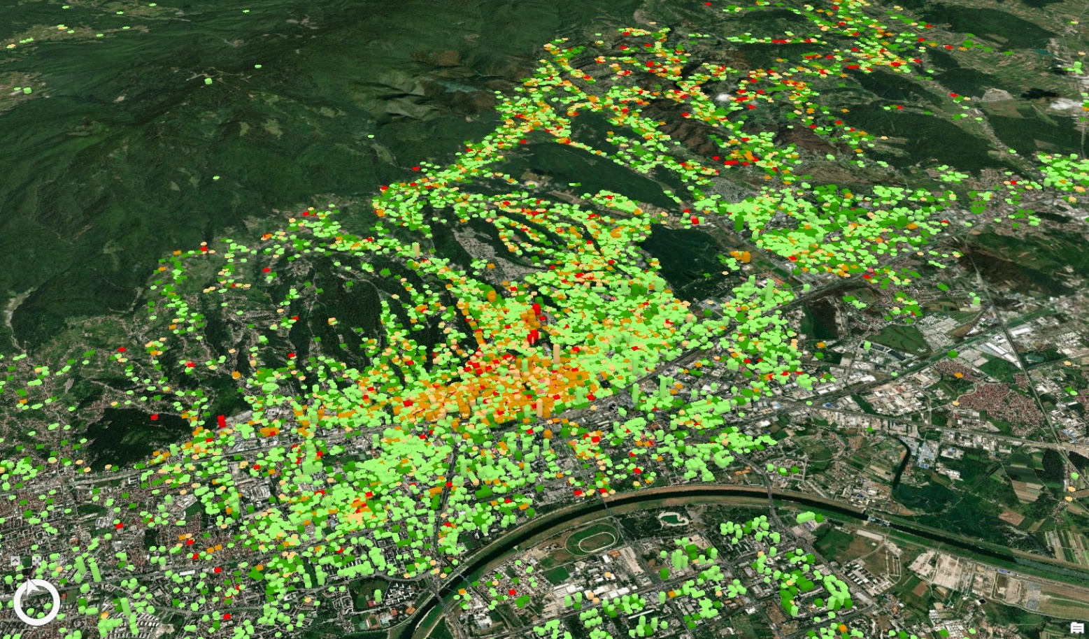
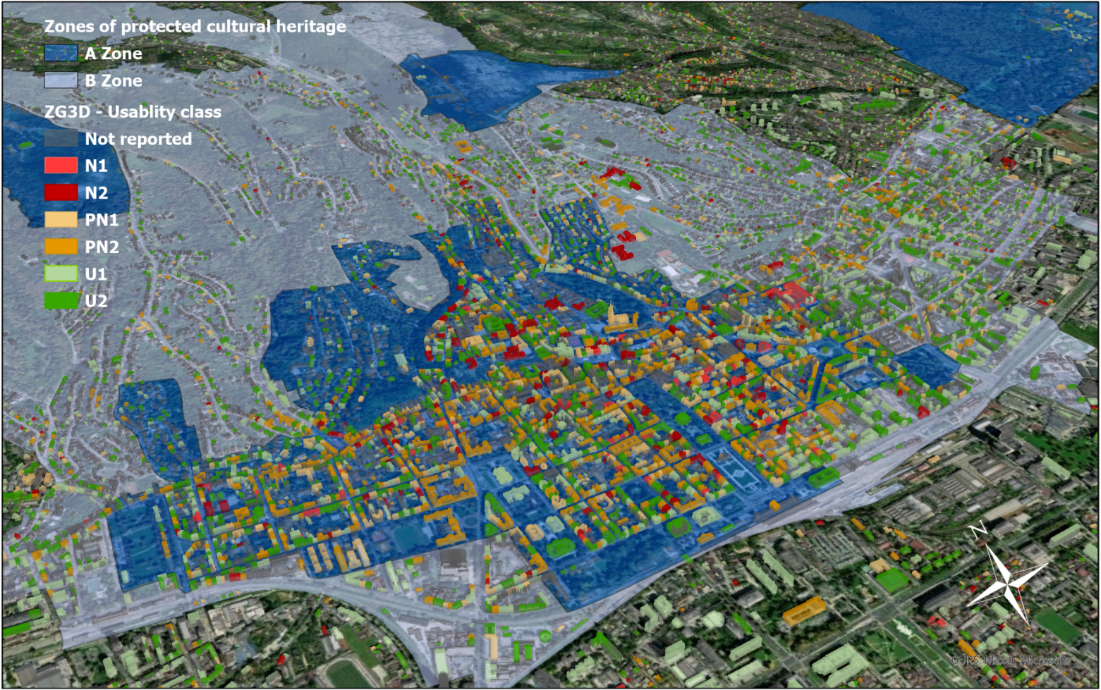
3. Prikupljanje podataka – postojeće baze podataka
Korištenje postojećih podataka iz baze procjena oštećenja i uporabljivosti građevina nakon potresa u Zagrebu 2020. godine.
Katnost, oštećenja, površina,
vrsta konstrukcije
Notes:
Korištene su baze podataka iz: postojećih procjena oštećenja i uporabljivosti građevina (nakon potresa u Zagrebu 2020. godine),
Nužno je istaknuti da su za kvalitetnu bazu podataka presudni pouzdani ulazni podaci o konstrukcijskim svojstvima građevina što se osigurava korištenjem svih raspoloživih izvora koji se dodatno provjeravaju i po potrebi nadopunjavaju.

Slide 26
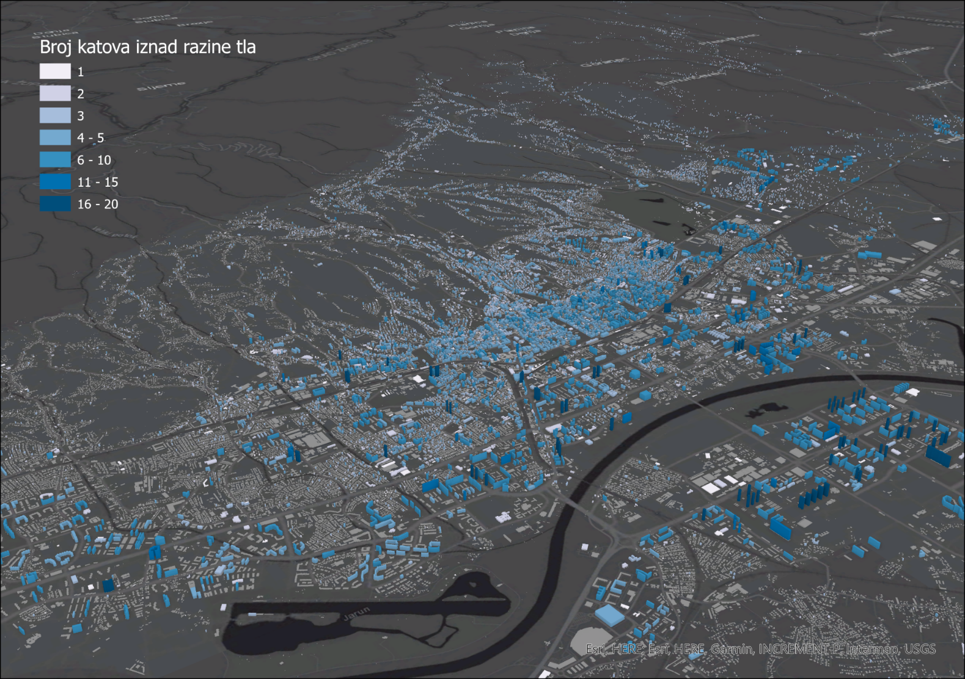
3. Prikupljanje podataka – postojeće baze podataka
Korištenje postojećih podataka iz baze procjena oštećenja i uporabljivosti građevina nakon potresa u Zagrebu 2020. godine.
Katnost
Notes:
Korištene su baze podataka iz: postojećih procjena oštećenja i uporabljivosti građevina (nakon potresa u Zagrebu 2020. godine),
Nužno je istaknuti da su za kvalitetnu bazu podataka presudni pouzdani ulazni podaci o konstrukcijskim svojstvima građevina što se osigurava korištenjem svih raspoloživih izvora koji se dodatno provjeravaju i po potrebi nadopunjavaju.

Slide 27
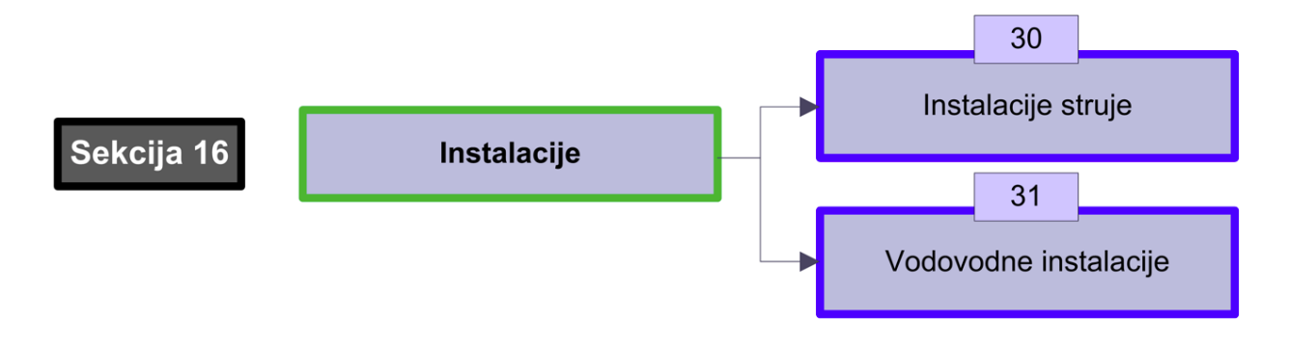
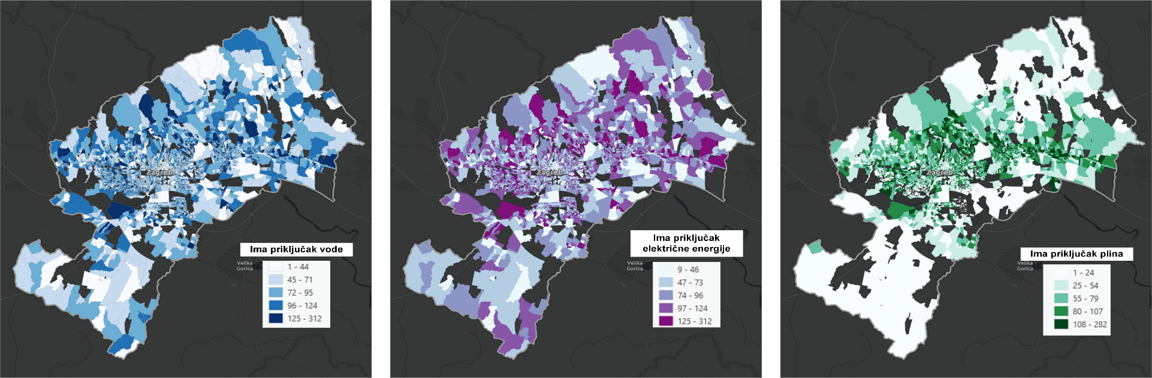
3. Prikupljanje podataka
– postojeće baze podataka
Podaci o priključcima:
  vodovodnim instalacijama
  instalacija električne energije
  plinskim intalacijama
Notes:
Pojedini atributi poput potresne zone za p.p. 475 god (atribut 3), p.p. 95 god (atribut 4) su definirani koristeći raspoložive karte odnosno rezultate postojećih istraživanja (primjerice Karte potresnih područja Republike Hrvatske i slično), a isti će se dodatno provjeravati i nadopunjavati sukladno istraživanjima predviđenim u Aktivnosti 2.

Slide 28
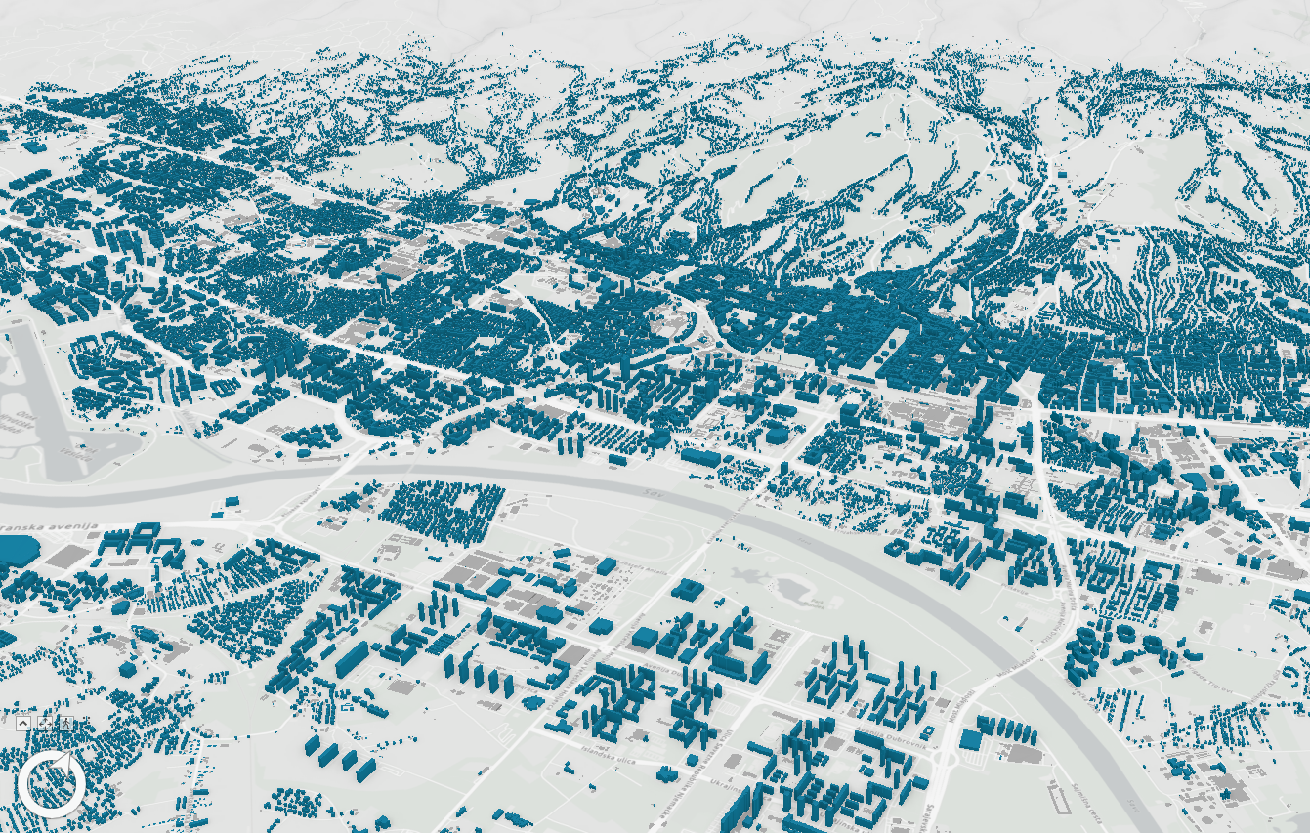
3. Prikupljanje podataka – postojeće baze podataka
Korištenje LiDAR snimke iz zraka
GDi d.o.o. – analiza dobivenih podataka iz LiDAR snimke
Visina konstrukcije
Interakcija sa susjednim zgradama
Tlocrtna površina zgrade

Slide 29

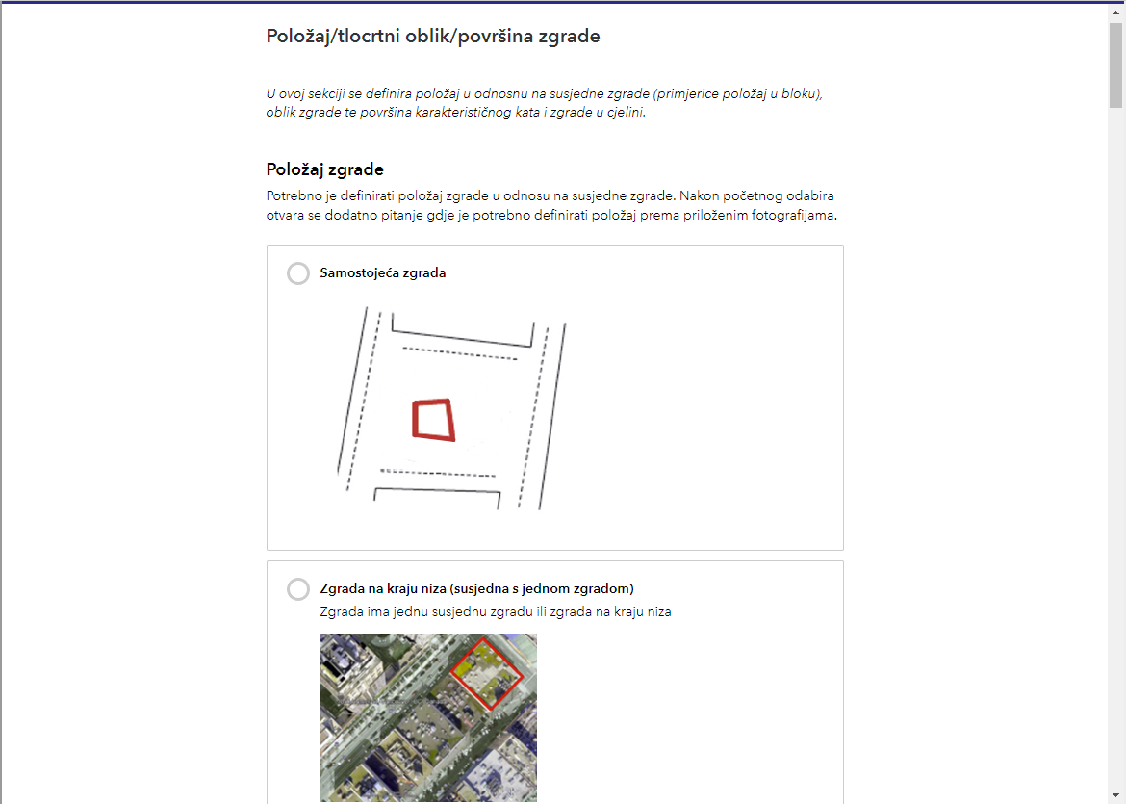
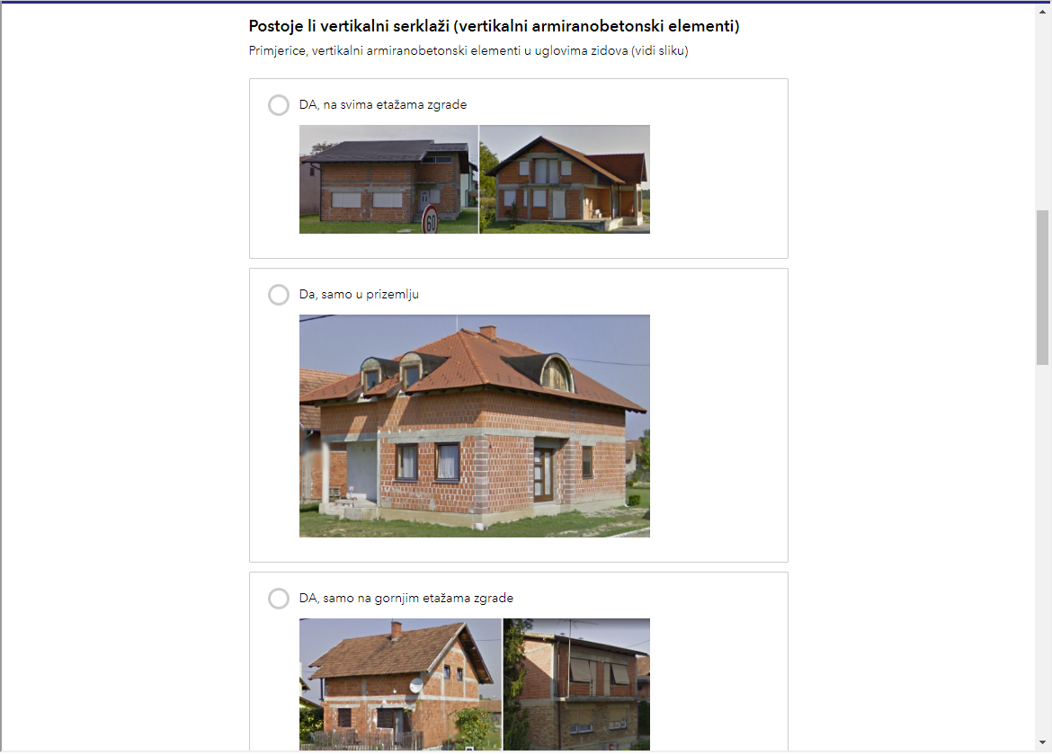
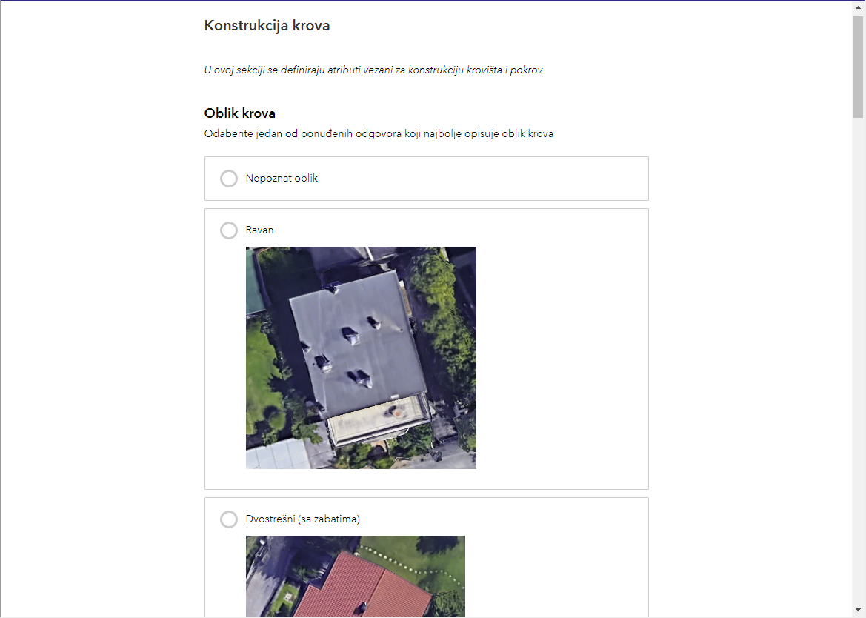
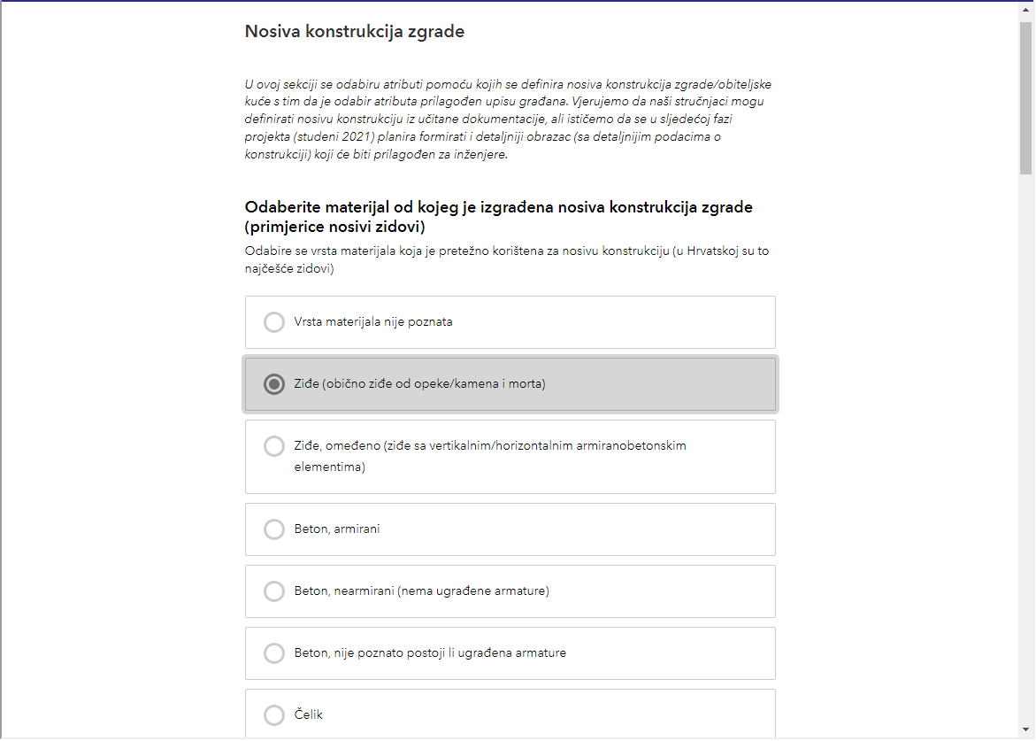
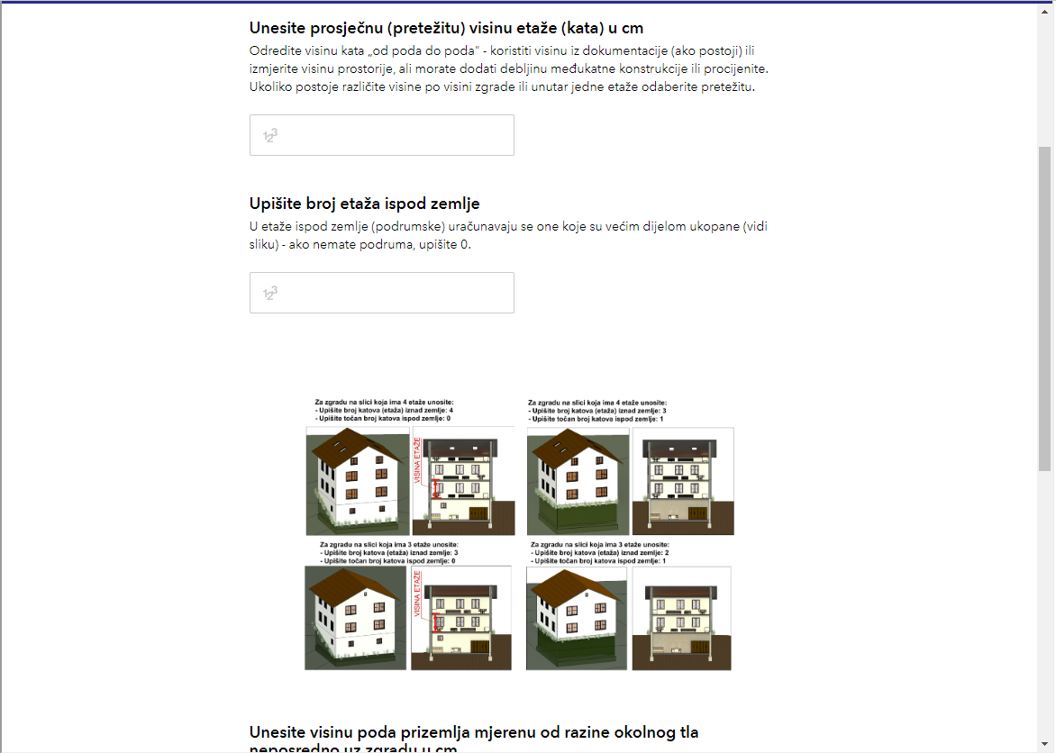
4. Prikupljanje podataka – građani
Online upitnik za građane
Na mrežnoj stranici projekta
„Potresni rizik Grada Zagreba”
https://potresnirizik.zagreb.hr/e-upis/70
Početna baza je prilagođena
građanima (manji broj i
pojedonstavljena pitanja)
Notes:
Pojedini atributi poput potresne zone za p.p. 475 god (atribut 3), p.p. 95 god (atribut 4) su definirani koristeći raspoložive karte odnosno rezultate postojećih istraživanja (primjerice Karte potresnih područja Republike Hrvatske i slično), a isti će se dodatno provjeravati i nadopunjavati sukladno istraživanjima predviđenim u Aktivnosti 2.

Slide 30
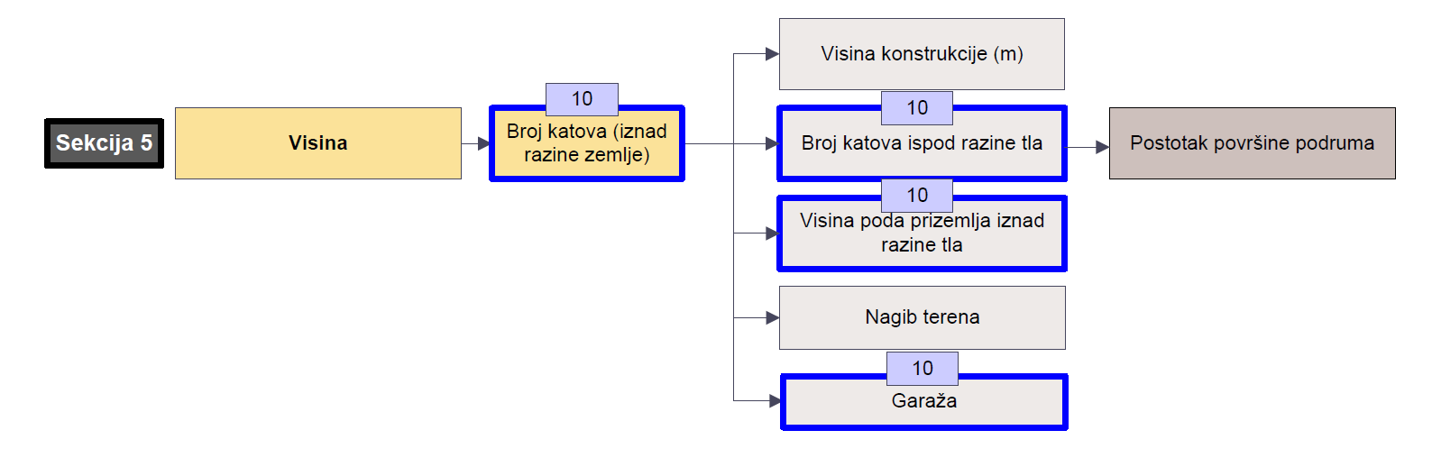
5. Prikupljanje podataka
– teren (tim stručnjaka)
Ispunjavanje podataka putem
niza razvijenih metoda i aplikacija
tim stručnjaka specijalno usavršenih za tu vrstu posla
+
GIS stručnjak
Notes:
Pojedini atributi poput potresne zone za p.p. 475 god (atribut 3), p.p. 95 god (atribut 4) su definirani koristeći raspoložive karte odnosno rezultate postojećih istraživanja (primjerice Karte potresnih područja Republike Hrvatske i slično), a isti će se dodatno provjeravati i nadopunjavati sukladno istraživanjima predviđenim u Aktivnosti 2.

Slide 31
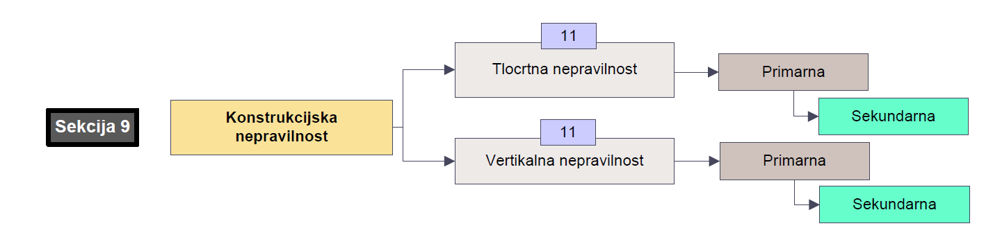
5. Prikupljanje podataka
– teren (tim stručnjaka)
Ispunjavanje podataka putem
niza razvijenih metoda i aplikacija
tim stručnjaka specijalno usavršenih za tu vrstu posla
+
GIS stručnjak
Notes:
Pojedini atributi poput potresne zone za p.p. 475 god (atribut 3), p.p. 95 god (atribut 4) su definirani koristeći raspoložive karte odnosno rezultate postojećih istraživanja (primjerice Karte potresnih područja Republike Hrvatske i slično), a isti će se dodatno provjeravati i nadopunjavati sukladno istraživanjima predviđenim u Aktivnosti 2.

Slide 32
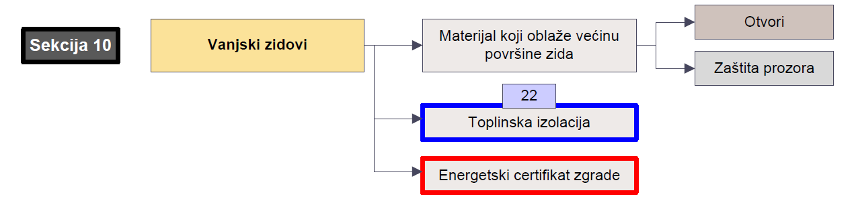
5. Prikupljanje podataka
– teren (tim stručnjaka)
Ispunjavanje podataka putem
niza razvijenih metoda i aplikacija
tim stručnjaka specijalno usavršenih za tu vrstu posla
+
GIS stručnjak
Notes:
Pojedini atributi poput potresne zone za p.p. 475 god (atribut 3), p.p. 95 god (atribut 4) su definirani koristeći raspoložive karte odnosno rezultate postojećih istraživanja (primjerice Karte potresnih područja Republike Hrvatske i slično), a isti će se dodatno provjeravati i nadopunjavati sukladno istraživanjima predviđenim u Aktivnosti 2.

Slide 33
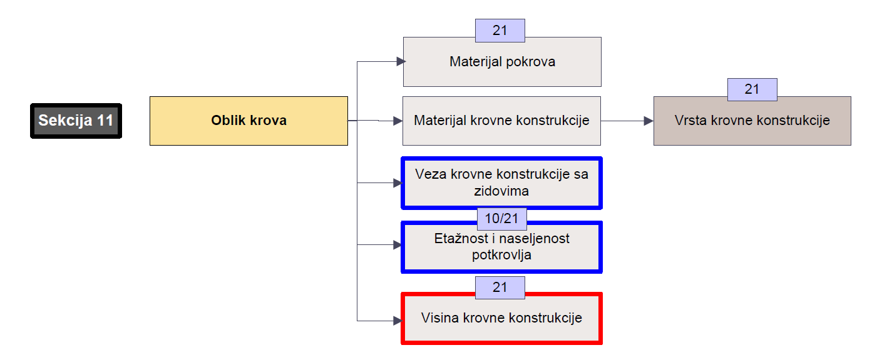
5. Prikupljanje podataka
– teren (tim stručnjaka)
Ispunjavanje podataka putem
niza razvijenih metoda i aplikacija
tim stručnjaka specijalno usavršenih za tu vrstu posla
+
GIS stručnjak
Notes:
Pojedini atributi poput potresne zone za p.p. 475 god (atribut 3), p.p. 95 god (atribut 4) su definirani koristeći raspoložive karte odnosno rezultate postojećih istraživanja (primjerice Karte potresnih područja Republike Hrvatske i slično), a isti će se dodatno provjeravati i nadopunjavati sukladno istraživanjima predviđenim u Aktivnosti 2.

Slide 34
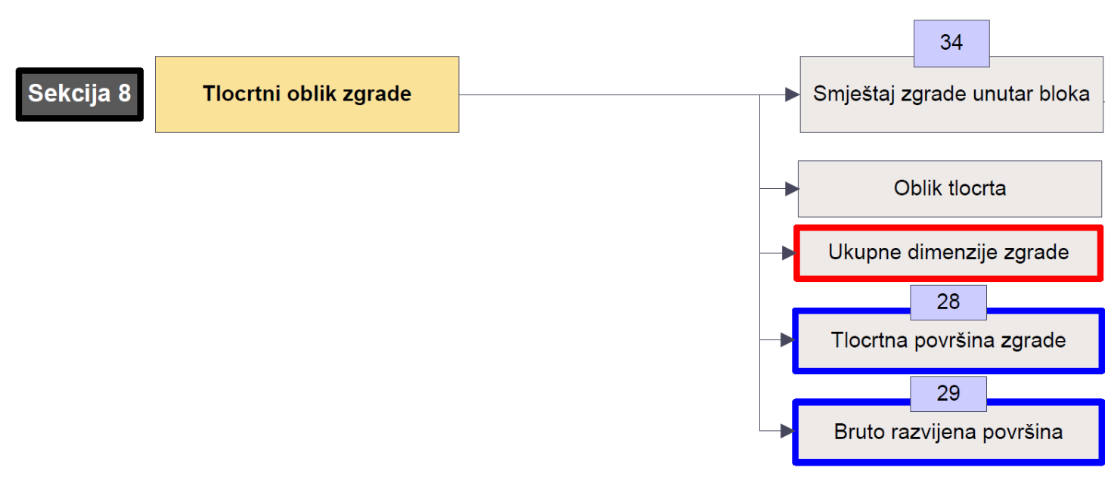
5. Prikupljanje podataka
– teren (tim stručnjaka)
Ispunjavanje podataka putem
niza razvijenih metoda i aplikacija
tim stručnjaka specijalno usavršenih za tu vrstu posla
+
GIS stručnjak
Notes:
Pojedini atributi poput potresne zone za p.p. 475 god (atribut 3), p.p. 95 god (atribut 4) su definirani koristeći raspoložive karte odnosno rezultate postojećih istraživanja (primjerice Karte potresnih područja Republike Hrvatske i slično), a isti će se dodatno provjeravati i nadopunjavati sukladno istraživanjima predviđenim u Aktivnosti 2.

Slide 35
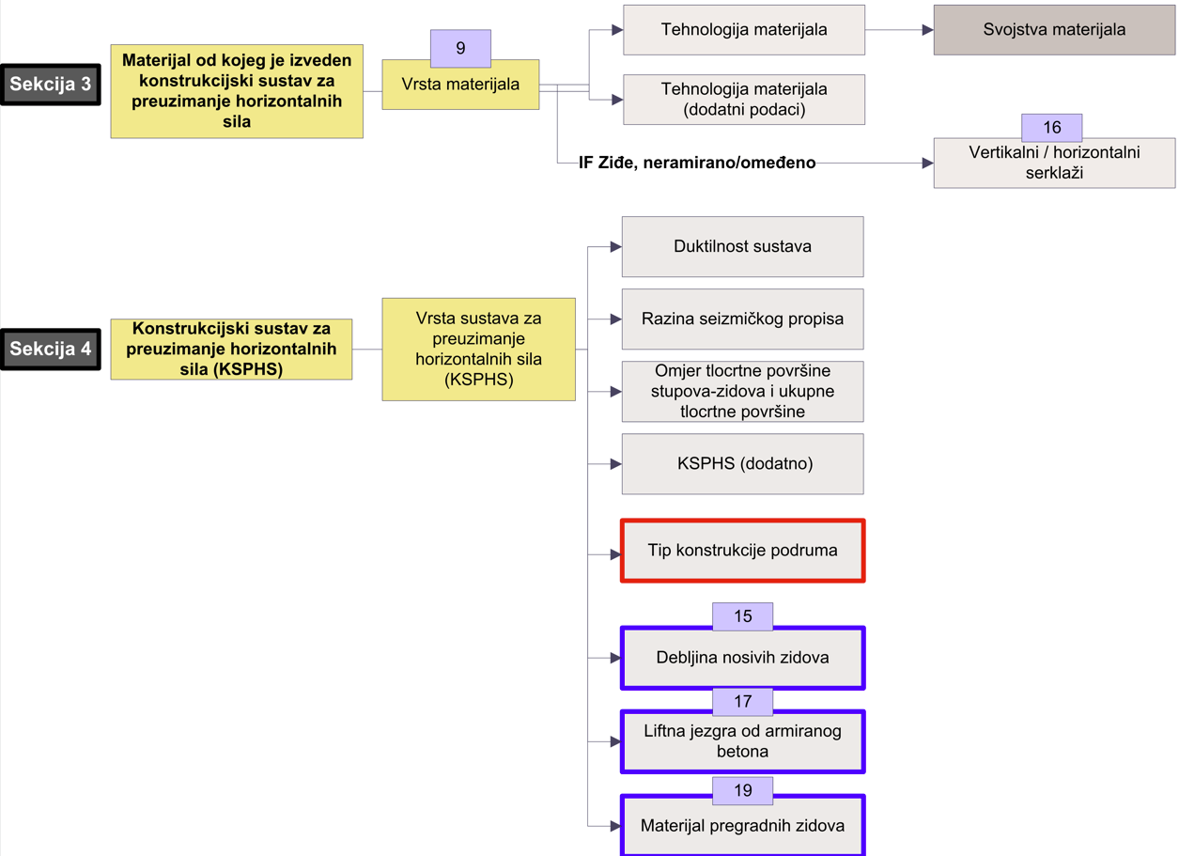
5. Prikupljanje podataka
– teren (tim stručnjaka)
Ispunjavanje podataka putem
niza razvijenih metoda i aplikacija
tim stručnjaka specijalno usavršenih za tu vrstu posla
+
GIS stručnjak
Notes:
Pojedini atributi poput potresne zone za p.p. 475 god (atribut 3), p.p. 95 god (atribut 4) su definirani koristeći raspoložive karte odnosno rezultate postojećih istraživanja (primjerice Karte potresnih područja Republike Hrvatske i slično), a isti će se dodatno provjeravati i nadopunjavati sukladno istraživanjima predviđenim u Aktivnosti 2.

Slide 36
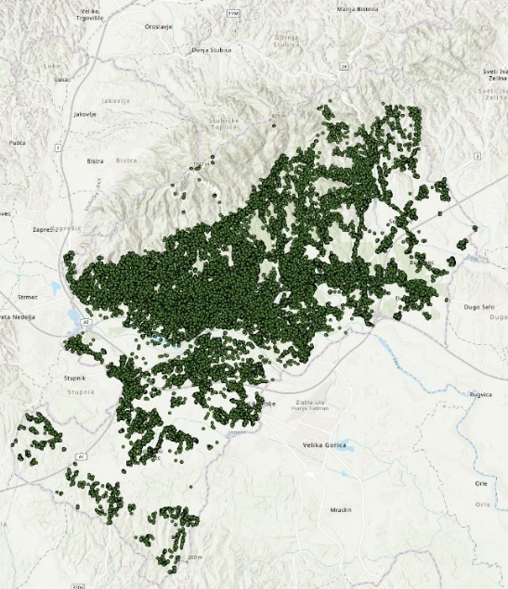
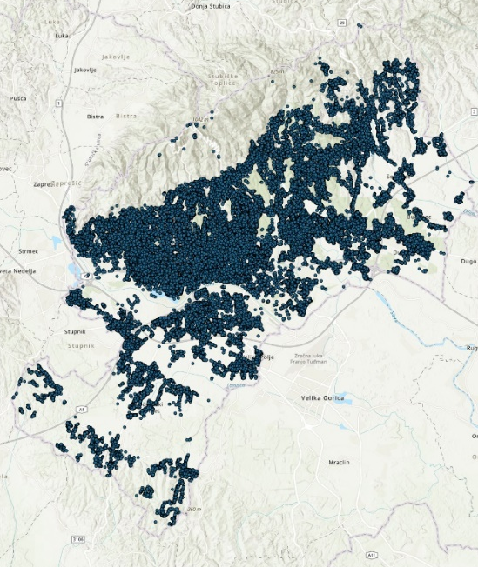
5. Prikupljanje podataka – teren (tim stručnjaka)
Namjena zgrada iz DKP-a
Gospodarske zgrade
  Pomoćne zgrade, Nadstrešnice, Garaže,
  Dvorišne zgrade, Skladišta, Drvarnice i Hale.
Stambene zgrade
  Kuće, Zgrade mješovite uporabe, Zgrade,
  Poslovne zgrade, Kuće u izgradnji, Vinogradske kuće,
  Javne zgrade, Kuće za odmor, Zgrade za povremeni
  boravak, Ruševine, Upravne zgrade i Voćarske kuće
Stubišta (stepenice)
Primjeri proširenih slojeva vrste građevine (vrsta DKP) ''Gospodarske zgrade'' i ''Stambene zgrade''

Slide 37
5. Prikupljanje podataka – teren (tim stručnjaka)
Tipologija zgrada
Obično ziđe od opeke s drvenom međustropnom konstrukcijom
Obično ziđe od opeke s armiranobetonskom međustropnom konstrukcijom
Omeđeno ziđe
Omeđeno ziđe od opeke s drvenom međustropnom konstrukcijom
Omeđeno ziđe s armiranobetonskom međustropnom konstrukcijom
Armiranobetonska okvirna konstrukcija
...

Slide 38
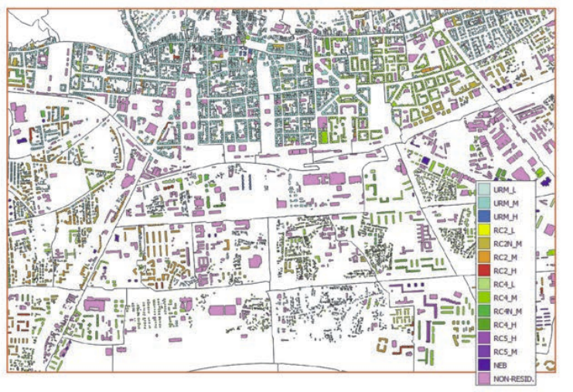
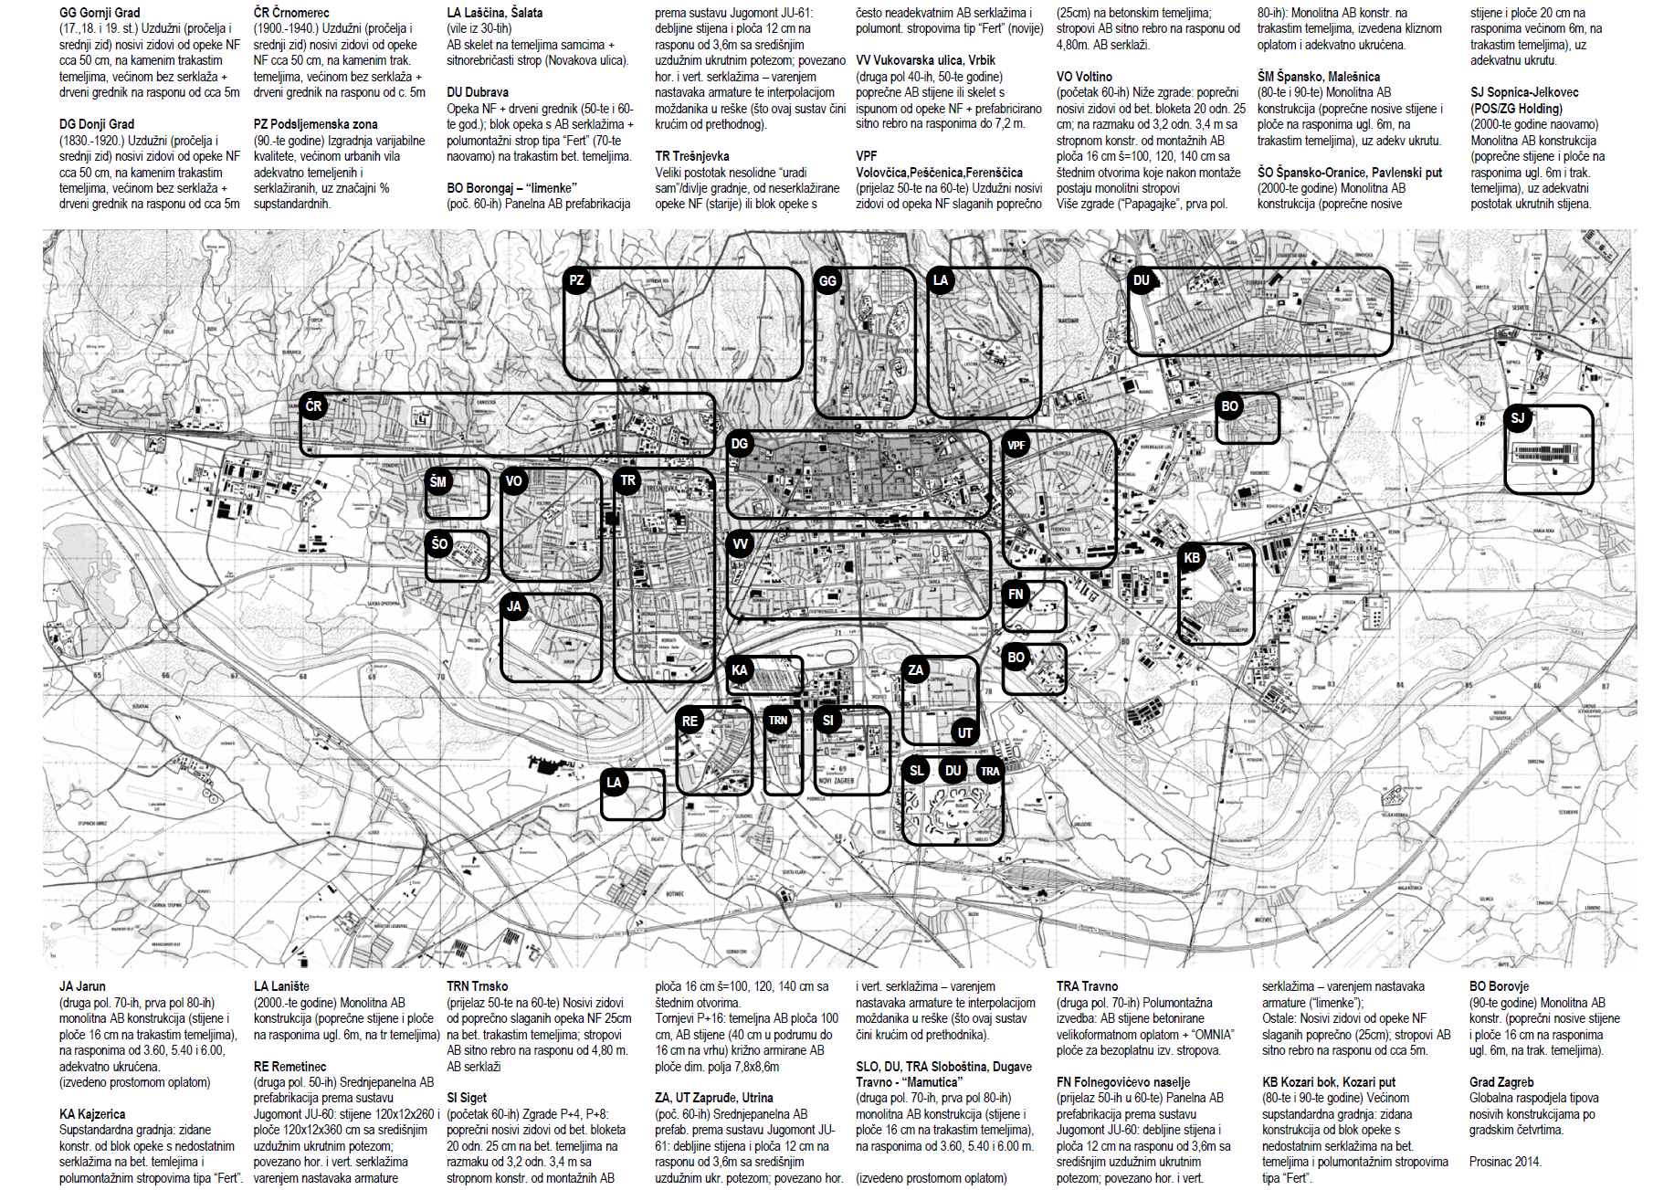
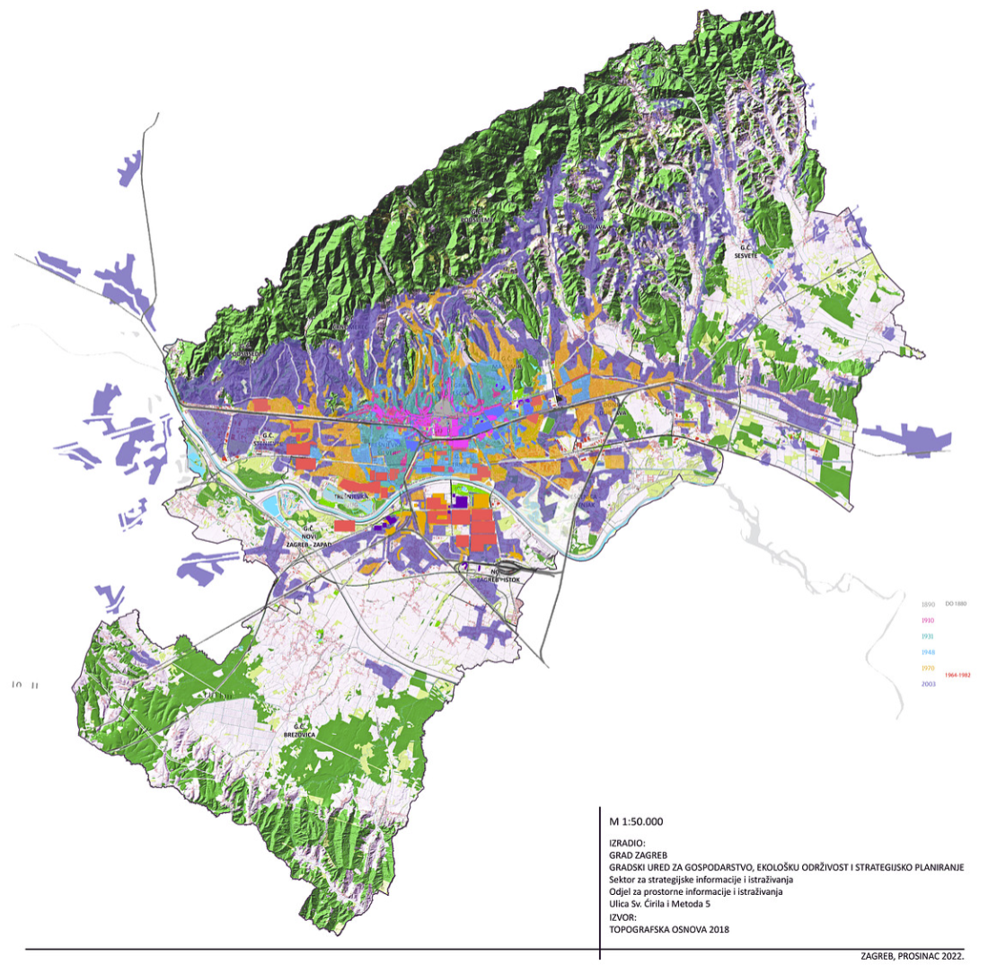
5. Prikupljanje podataka – teren (tim stručnjaka)
Tipologija zgrada
Rizik od potresa za Hrvatsku: pregled istraživanja i postojećih procjena sa smjernicama za budućnost, Atalić j., Šavor Novak M., Uroš M.
Globalna raspodjela tipova nosivih konstrukcija po gradskim četvrtima, 2014
Sekcija mladih DAZ-a, [ur.]: Zagreb - arhitektura u džepu, DAZ - Društvo arhitekata Zagreba, 2017.

Slide 39
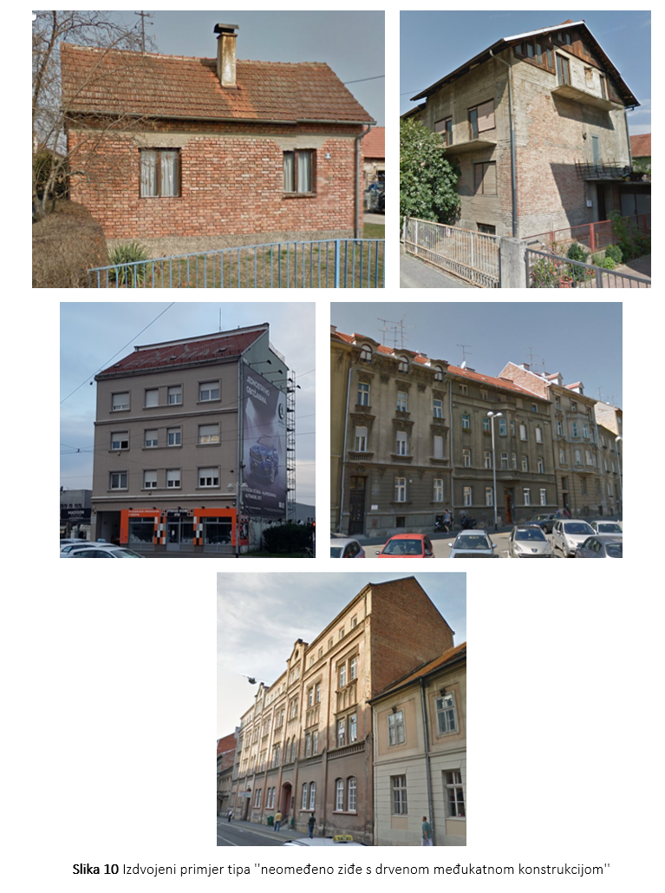
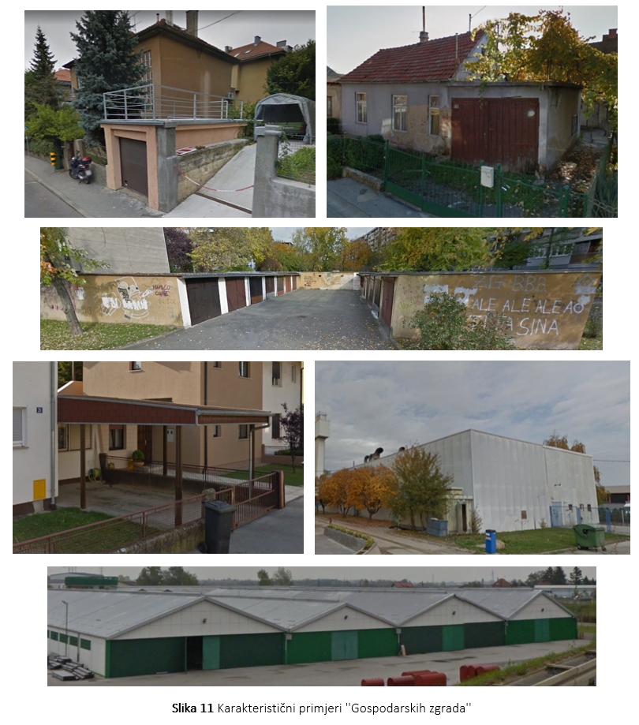
5. Prikupljanje podataka – teren (tim stručnjaka)
Tipologija zgrada
Stambene
Gospodarske

Slide 40
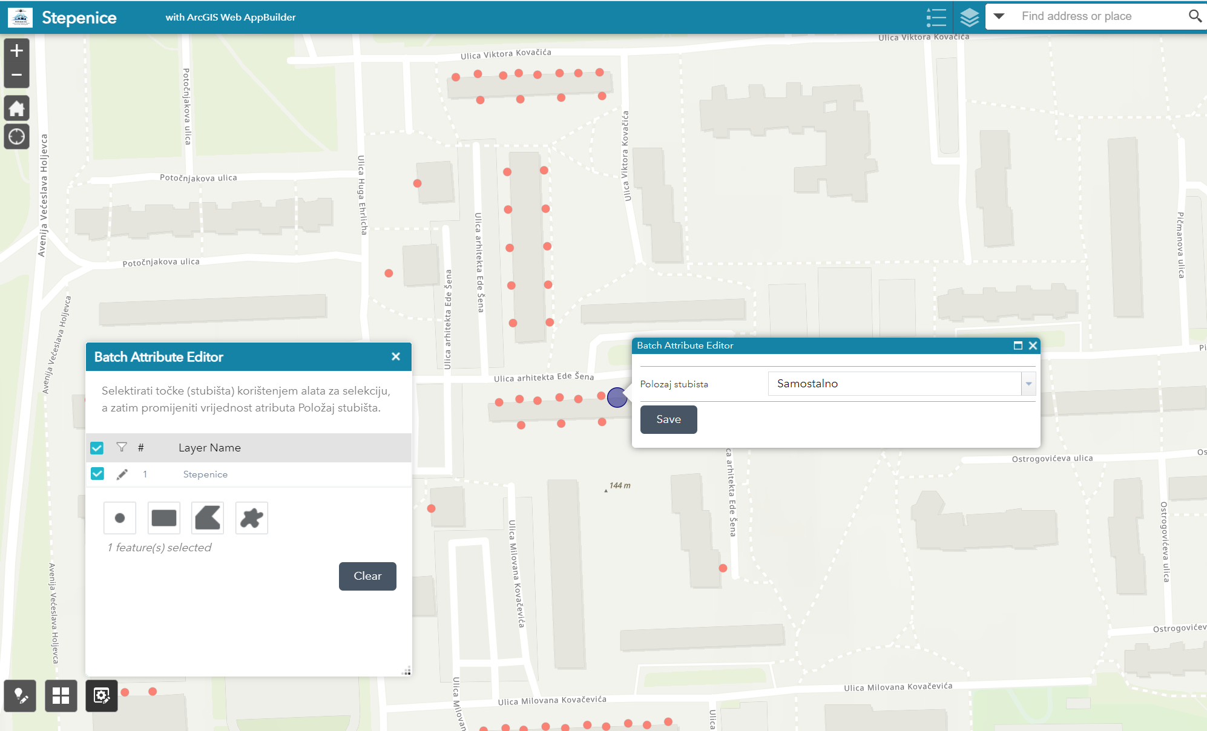
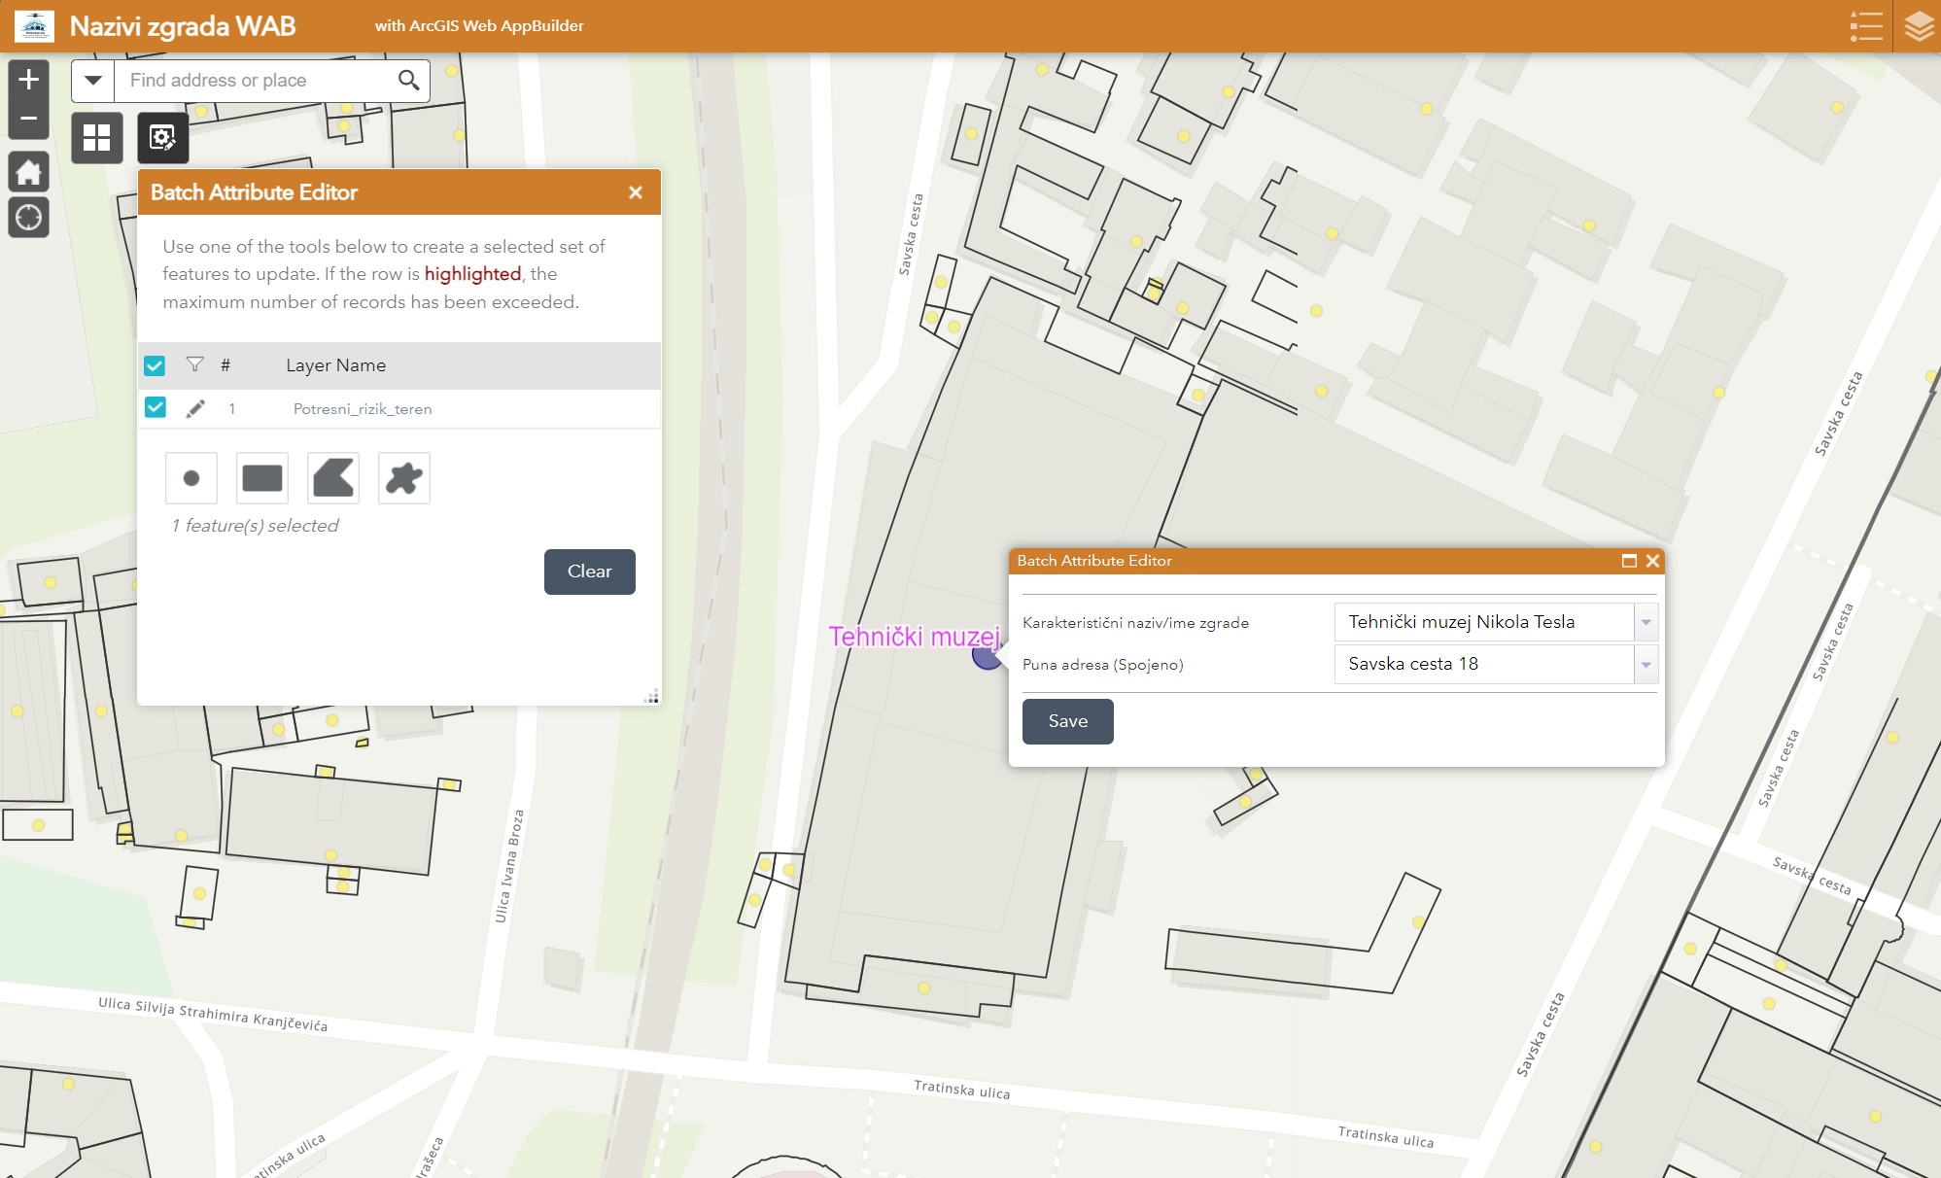
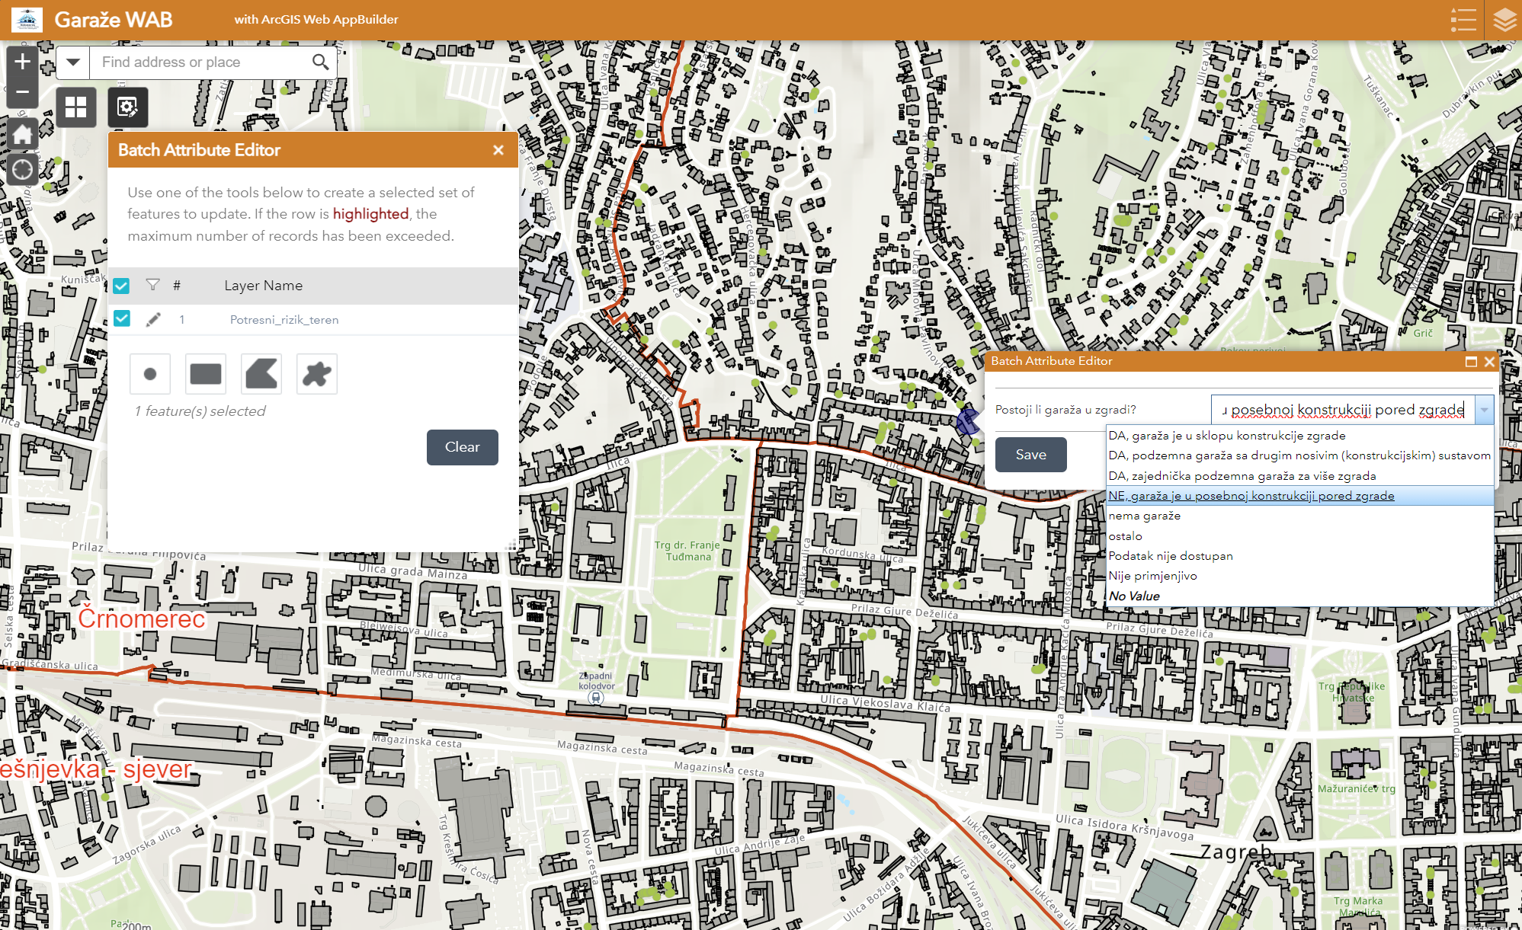
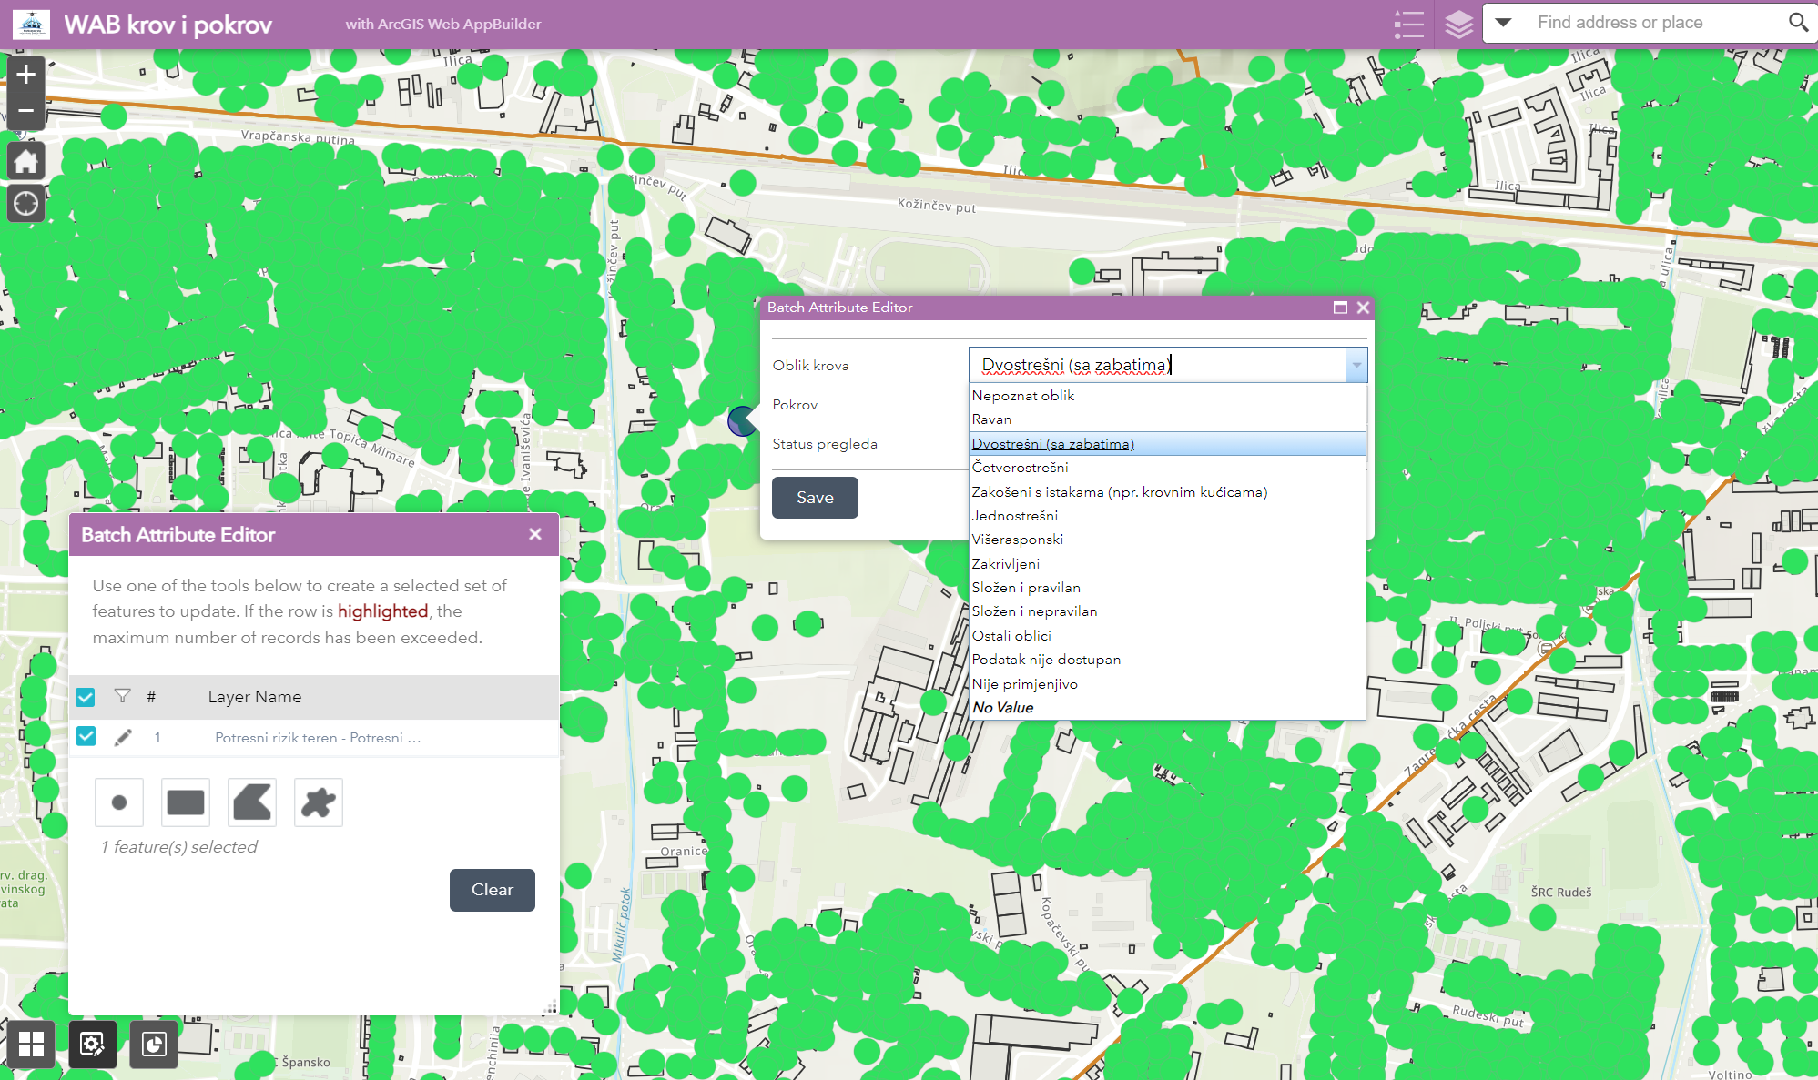
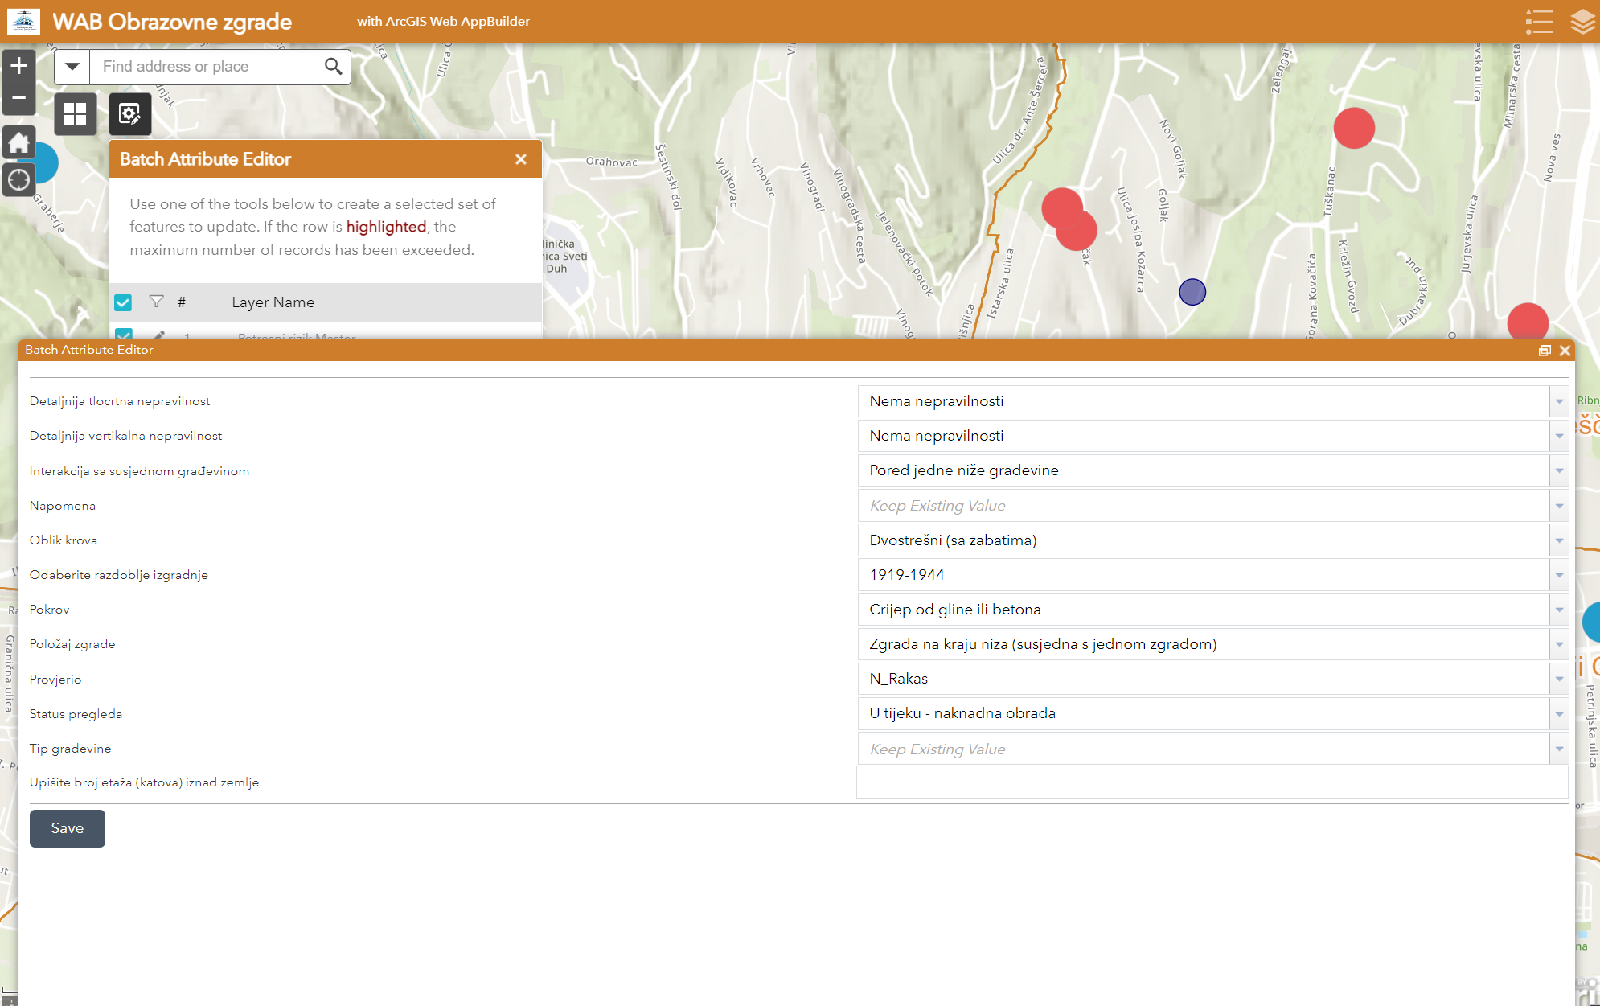
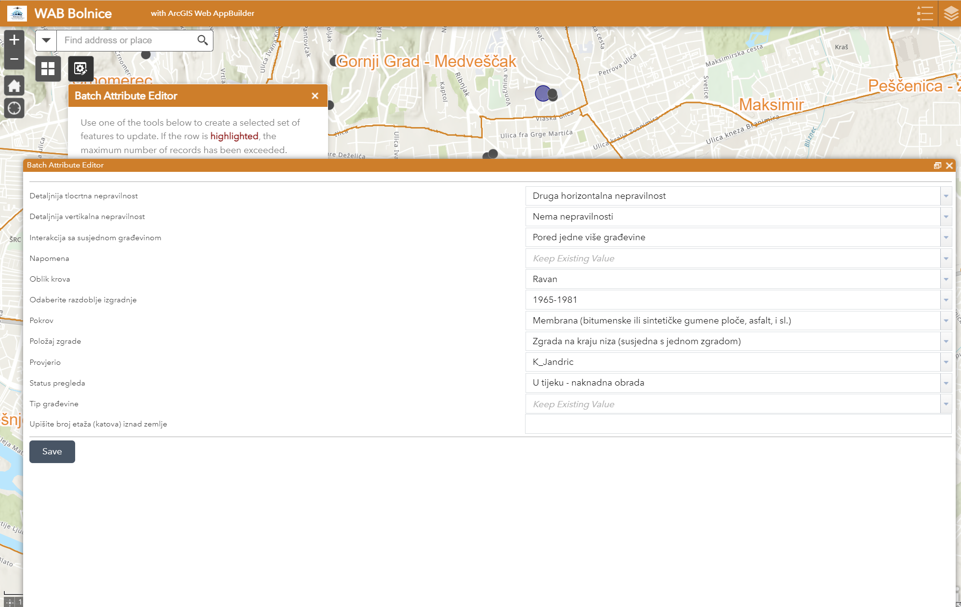

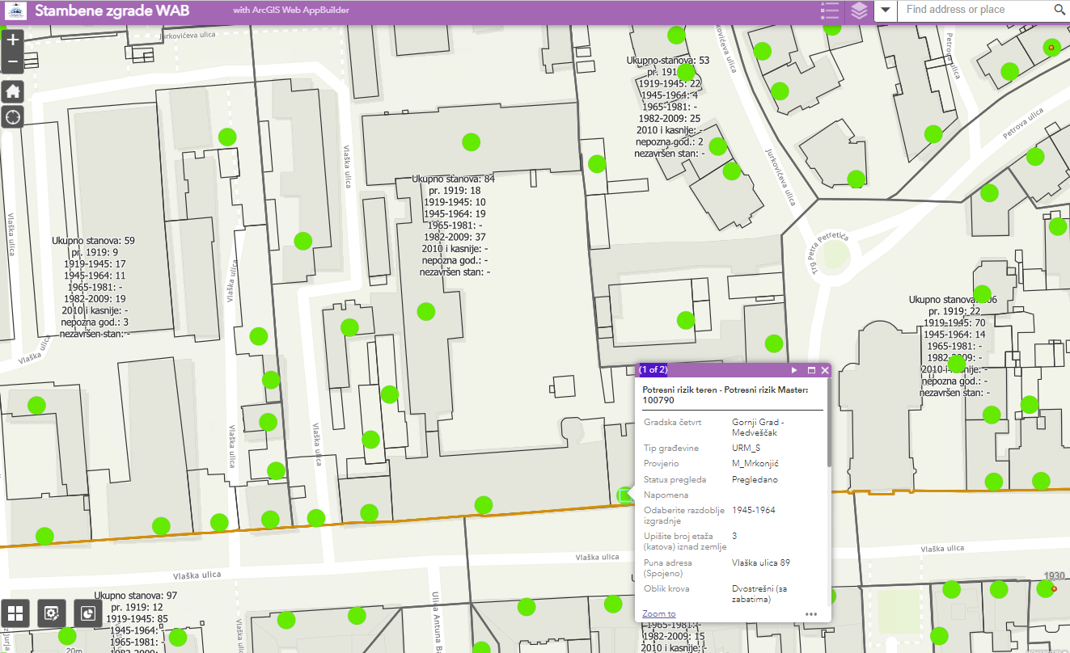
5. Prikupljanje podataka – teren (tim stručnjaka)
Niz aplikacija u GIS-u za ispunjavanje atributa

Slide 41

5. Prikupljanje podataka – teren (tim stručnjaka)
MODEL IZLOŽENOSTI ZA VISOKE ZGRADE
katnosti više od 15 etaža iznad razine tla
visoke zgrade predstavljaju osjetljivi fond zgrada jer je na malom području koncentrirano puno stanovništva
Definiranje potresnog hazarda na području grada Zagreba Elaborat građevinarstvo ‒ visokogradnja ‒ podaci o konstrukcijskim sustavima visokih građevina (preko 15 katova) vezan na periode gradnje, Uroš M., Šavor Novak M., Atalić J., Baniček M.
Notes:
Područje interesa istraživanja u sklopu kojeg je obrađivana tema ovog izvješća su visoke zgrade u gradu Zagrebu. Ovim elaboratom je ugrubo analizirana potresna oštetljivost za sve stambene i/ili poslovne zgrade katnosti više od 15 etaža iznad razine tla. Primarni je cilj ustanoviti potresni rizik koji čine visoke zgrade u gradu Zagrebu, a koji je dio ukupnog rizika od potresa za područje grada Zagreba. Visoke zgrade predstavljaju osjetljivi fond zgrada jer je na malom području koncentrirano puno stanovništva, a zbog svog konstrukcijskog sustava visoke zgrade predstavljaju poseban izazov pri proračunu i procijeni potresne otpornosti.

Slide 42
6. Analiza podataka za modele izloženosti kao ulaznih podataka za proračun potresnog rizika
Model izloženosti zgrada i građevina:
Svi prikupljeni podaci iz različitih izvora se obrađuju, međusobno usklađuju i po potrebi ujedinjuju u zajedničku bazu podataka – modele izloženosti.
Kombinacijom atributa određuje se tipologija zgrada, pa se prema tome u konačnici svakoj zgradi pridružuje taksonomijska oznaka prema njenim atributima u skladu s GEM taksonomijom.
Notes:
Kombinacijom atributa određuje se tipologija zgrada, pa se prema tome u konačnici svakoj zgradi pridružuje taksonomijska oznaka prema njenim atributima u skladu s GEM taksonomijom

Slide 43


6. Analiza podataka za modele izloženosti kao ulaznih podataka za proračun potresnog rizika
Model izloženosti zgrada – prikaz prema atributu „Materijal konstrukcije” – Trešnjevka – Sjever
3D prikaz poligona zgrada i statistički prikaz kružnim grafikonima omjera broja zgrada prema materijalu konstrukcije u gradskoj četvrti Trešnjevka – Sjever
3D prikaz zgrada prema materijalu konstrukcije u gradskoj četvrti Trešnjevka - Sjever
Notes:
Model izloženosti zgrada sadrži podatke o konstrukciji zgrada. Ti podaci su ključni za provedbu procjene potresnog rizika, pa prema tome o njihovoj kvaliteti uvelike ovisi i razina kvalitete rezultata proračuna potresnog rizika za promatrano područje. Da bi se izradio model izloženosti zgrada za područje nekog grada, potrebno je prikupiti ključne podatke, a to su: materijal i tip konstrukcije zgrade, godina izgradnje, katnost, namjena zgrade (stambena, obrazovna, poslovna itd.), razina duktilnosti konstrukcije itd. Kombinacijom atributa određuje se tipologija zgrada, pa se prema tome u konačnici svakoj zgradi pridružuje taksonomijska oznaka prema njenim atributima u skladu s GEM taksonomijom

Slide 44


6. Analiza podataka za modele izloženosti kao ulaznih podataka za proračun potresnog rizika
– prikaz prema atributu „Materijal konstrukcije” – Zagreb

Slide 45


6. Analiza podataka za modele izloženosti kao ulaznih podataka za proračun potresnog rizika
Model izloženosti zgrada – prikaz prema atributu „Period godine izgradnje” – Trešnjevka – Sjever
3D prikaz poligona zgrada i statistički prikaz kružnim grafikonima omjera broja zgrada prema godini izgradnje u gradskoj četvrti Trešnjevka – Sjever
3D prikaz zgrada prema periodu godine izgradnje konstrukcije u gradskoj četvrti Trešnjevka - Sjever
Notes:
Model izloženosti zgrada sadrži podatke o konstrukciji zgrada. Ti podaci su ključni za provedbu procjene potresnog rizika, pa prema tome o njihovoj kvaliteti uvelike ovisi i razina kvalitete rezultata proračuna potresnog rizika za promatrano područje. Da bi se izradio model izloženosti zgrada za područje nekog grada, potrebno je prikupiti ključne podatke, a to su: materijal i tip konstrukcije zgrade, godina izgradnje, katnost, namjena zgrade (stambena, obrazovna, poslovna itd.), razina duktilnosti konstrukcije itd. Kombinacijom atributa određuje se tipologija zgrada, pa se prema tome u konačnici svakoj zgradi pridružuje taksonomijska oznaka prema njenim atributima u skladu s GEM taksonomijom

Slide 46


6. Analiza podataka za modele izloženosti kao ulaznih podataka za proračun potresnog rizika
– prikaz prema atributu „Periodu godine izgradnje” – Zagreb

Slide 47


6. Analiza podataka za modele izloženosti kao ulaznih podataka za proračun potresnog rizika
Model izloženosti stanovništva
Podaci o broju stanovnika iz 2011. godine dobiveni su od Državnog zavoda za statistiku, međutim, podaci nisu bili dovoljno detaljni za uspostavu modela izloženosti stanovništva.
  Podaci agregirani na popisne krugove
  koji ponekad pokrivaju i 50 zgrada.
  Potrebni su podaci korisnika svake zgrade.
  Segregacije (razmazivanje) broja stanovnika na
  pojedinačne zgrade.
3D prikaz prostorne raspodjela broja stanovnika grada Zagreba iskazan brojem stanovnika agreniranog po popisnim krugovima.

Slide 48

7. Baze podataka – inženjerske građevine
MOSTOVI
Most iznad vodotoka/inundacije
Nadvožnjak
Podvožnjak
Upornjačka prostorija
Vijadukt
Hrelja Kovačević, G., Šavor Novak, M. (2023): Elaborat građevinarstvo – inženjerske građevine – podaci o konstrukcijskim sustavima mostova i hidrotehničkih građevina, Mapa 1: Mostovi, Sveučilište u Zagrebu Građevinski fakultet i Centar Građevinskog fakulteta, Zagreb, Hrvatska

Slide 49
7. Baze podataka – inženjerske građevine
HIDROTEHNIČKE GRAĐEVINE
Vodocrpilišta
Uređaji za obradu vode
Cjevovodi
Vodosprema
Ostali objekti sustava vodoopskrbe

Slide 50
7. Zaključak i smjernice za buduće aktivnosti
Metodologija koja je iskorištena za razvoj modela baze podataka o građevinama i stanovništvu u ovom projektu u skladu sa svjetskim trendovima u potresnom inženjerstvu (GEM i GED4ALL).
Izrađena je baza i aplikacija za terenski unos podataka o zgradama i ostalim građevinama, a koja je primjenjiva na sve velike gradove u Hrvatskoj.
Analizirane su postojeće baze podataka te obrađene i objedinjene u jedinstvenu bazu podataka.
Baza podataka razvijena u ovom projektu može poslužiti kao početna baza za provođenje brzih pregleda u slučaju potresa.
Pokazalo se i dodatno istaknulo da nedostaju ključni podaci o zgradama u Republici Hrvatskoj.
Uspostava baze podataka nikako nije jednostavan postupak, već zahtijeva opširno poznavanje metodologije - posebno specijalizirani timovi stručnjaka.

Slide 51
HVALA NA PAŽNJI!

